Slide 1
POHJOIS-KARJALAN JA JOENSUUN SEUDUN
positio kovan elinvoiman tunnusluvuilla alueiden välisessä kilpailussa
VTT, johtava asiantuntija Timo Aro
@timoaro
28.9.2020
Aluekehittämisen konsulttitoimisto MDI

Slide 2
Alustuksen ydinsisältö
Alustuksen keskeinen tavoite on muodostaa kokonaisvaltainen tilannekuva
Pohjois-Karjalan maakunnan alue- ja väestönkehityksen tilannekuvas-ta suhteessa koko maan kehityk-seen
Joensuun seudun positiosta ”kovan elinvoiman” tunnusluvuista verrat-tuna C23-kaupunkien ympärillä oleviin kaupunkiseutuihin

Slide 4
SCREEN.IO –TYÖKALUN KÄYTTÖ
Screen.io on selainpohjainen työkalu, jossa yleisö voi osallistua keskusteluihin, kyselyihin ja äänestyksiin omalta älypuhelimeltaan, tabletiltaan tai tietokoneeltaan
Ohje käyttöön:
Mene osoitteeseen:
https://mdi.screen.io/pohjoisk
Tai käytä viereistä QR-koodia

Slide 5
Screenio-kysymykset
Mikä on ollut tähän saakka paras uutinen Pohjois-Karjalan kannalta vuonna 2020?
Jos voisit esittää yhden toiveen valtion/hallituksen ”hyvälle haltiattarelle” ensi vuodeksi, mikä se olisi Pohjois-Karjalan kehityksen ja kehittämisen kannalta?

Slide 6
1. Alue- ja väestönkehityksen tilannekuva koko maassa ja Pohjois-Karjalassa

Slide 7
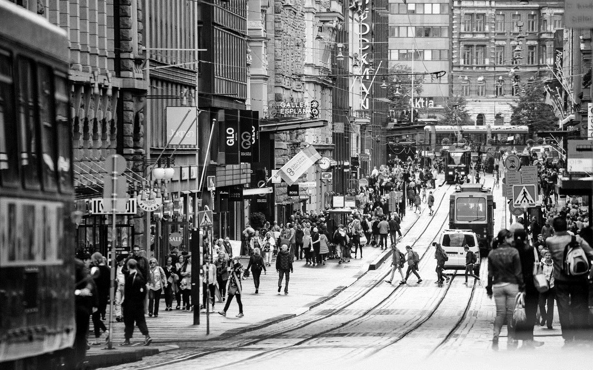
Mitä alue- ja väestönkehityk-sessä tapahtui 2010-luvulla ennen koronakriisiä?
Tilannekuva kiteytettynä:
Alueiden eriytyminen, erilaistuminen ja ”kuplautu-minen” kiihtyi
Väestö vanheni, väheni ja keskittyi
Väestö- ja työpaikkakehityksen keskinäinen yhteys murtui
Nopeiden liikenneyhteyksien, korkeakoulujen ja sijainnin ”pyhä kolmiyhteys” vahvistui
Kaupunkien ja kaupunkialueiden merkitys korostui
Väestö- ja ikärakenteen demografinen muutospaine korostui, demografinen neloskierre käynnistyi
Alueiden välinen kilpailu kiihtyi ja kiristyi resursseista, osaajista, näkyvyydestä, huomioarvosta jne.Kilpailun seurauksena alueet jakatuivat voittajiin, sinnit-telijöihin ja häviäjiin!

Slide 8
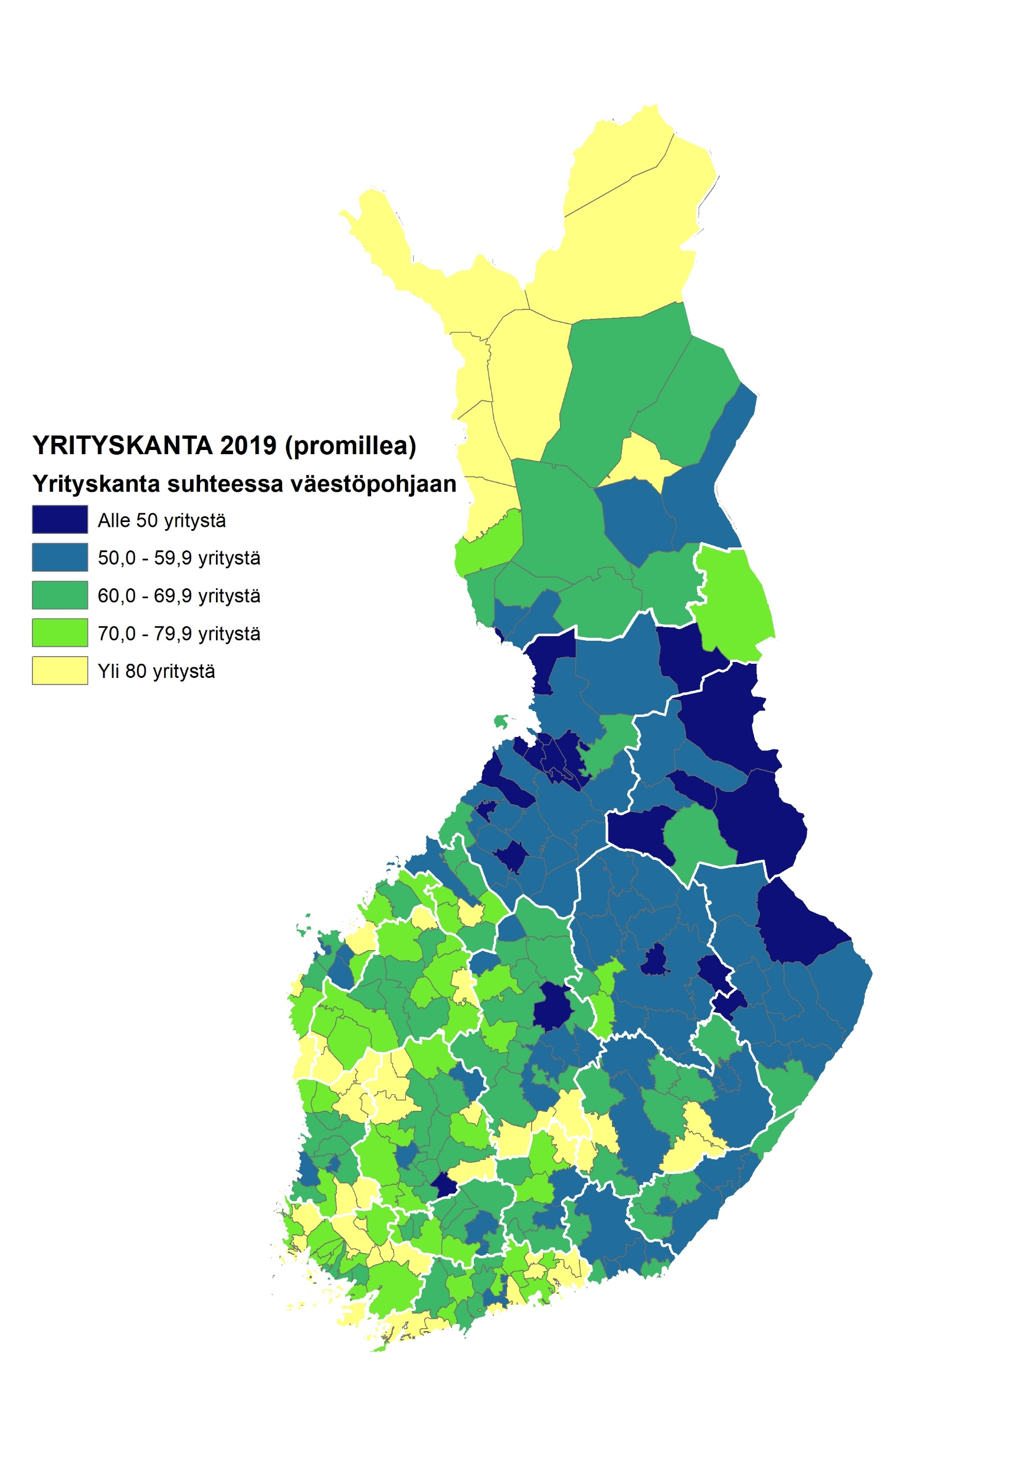
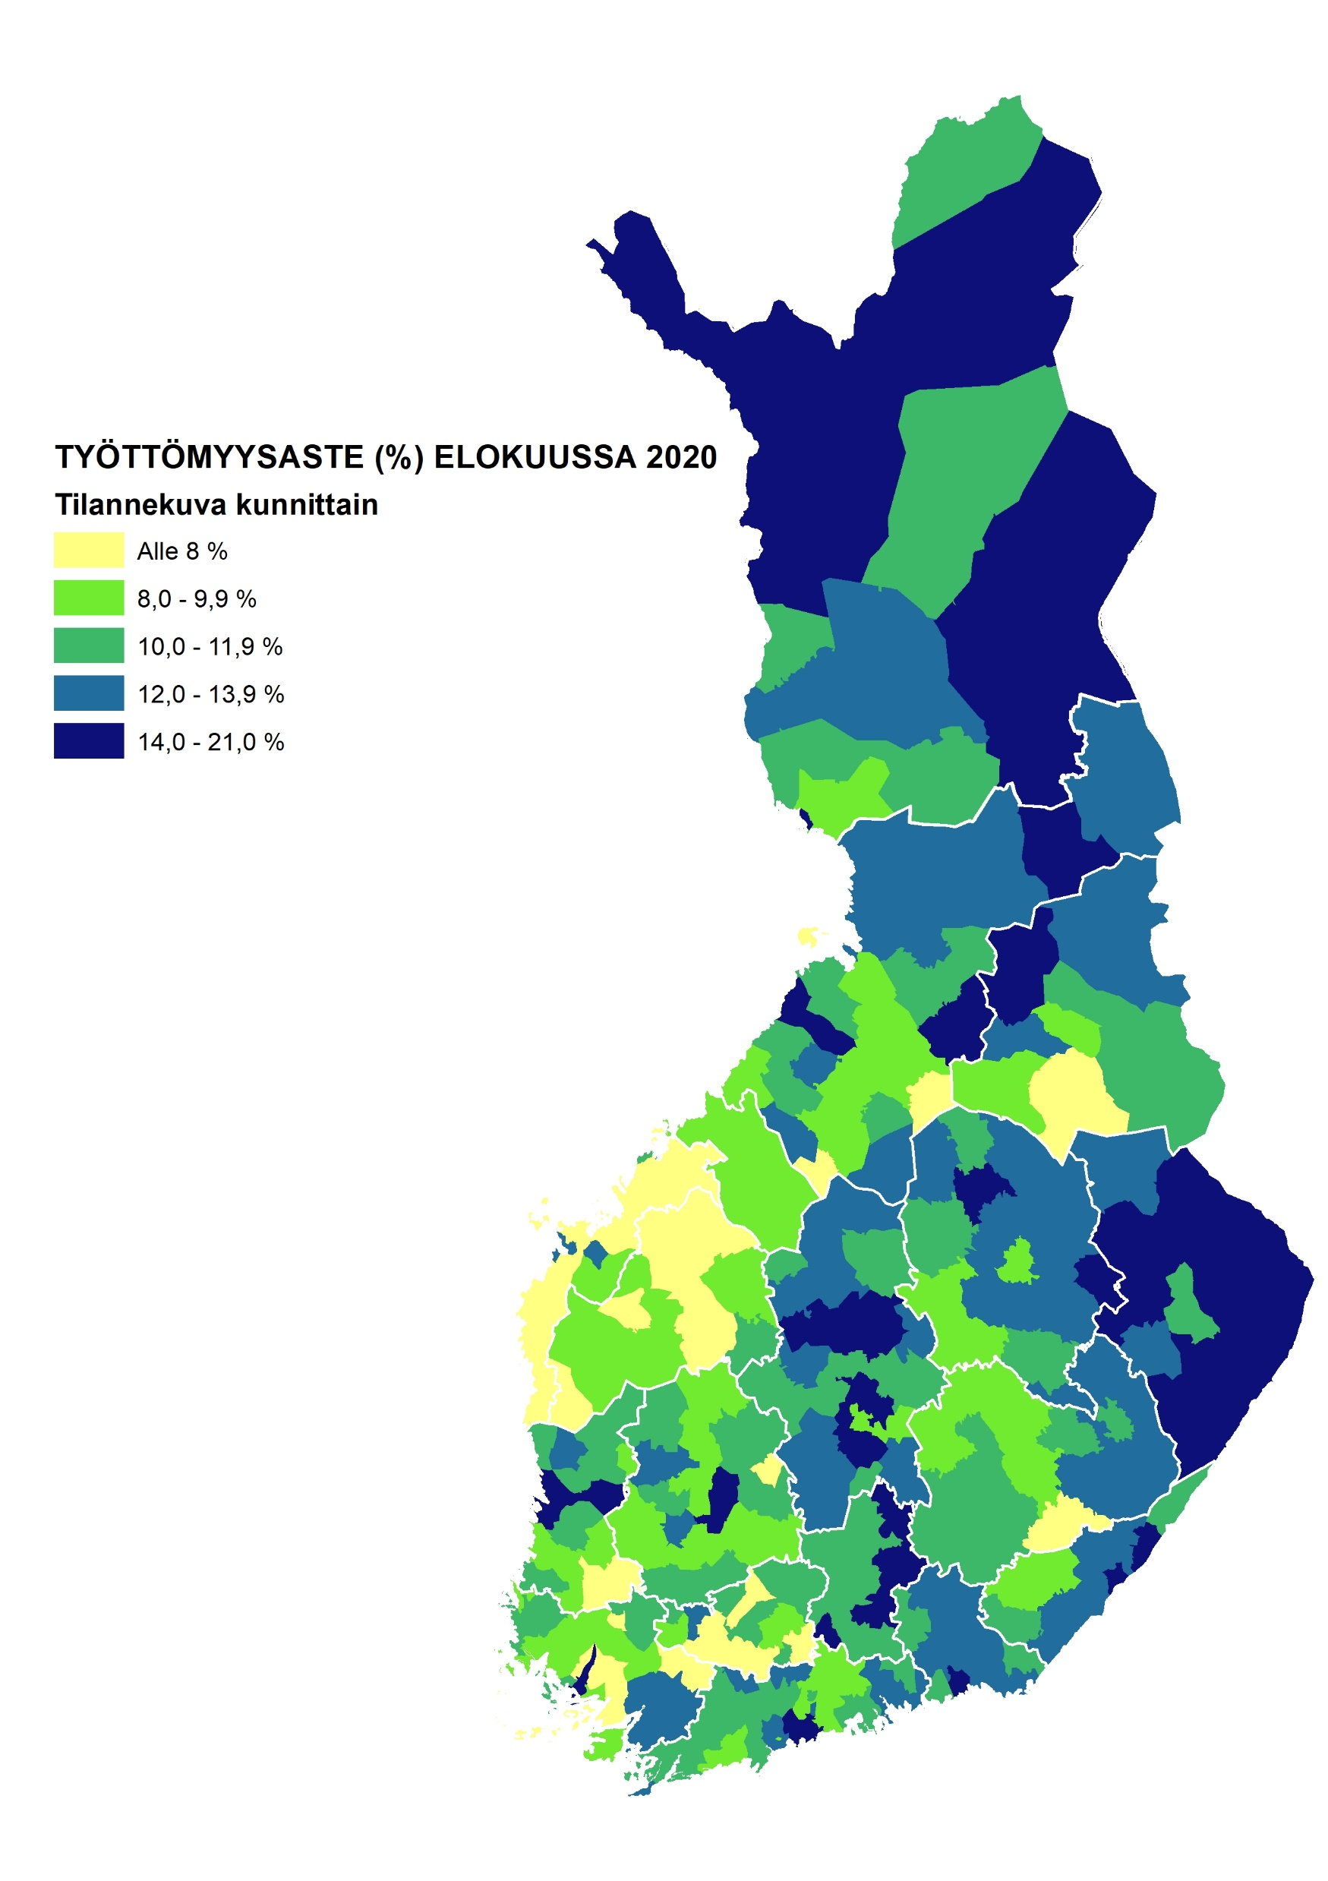
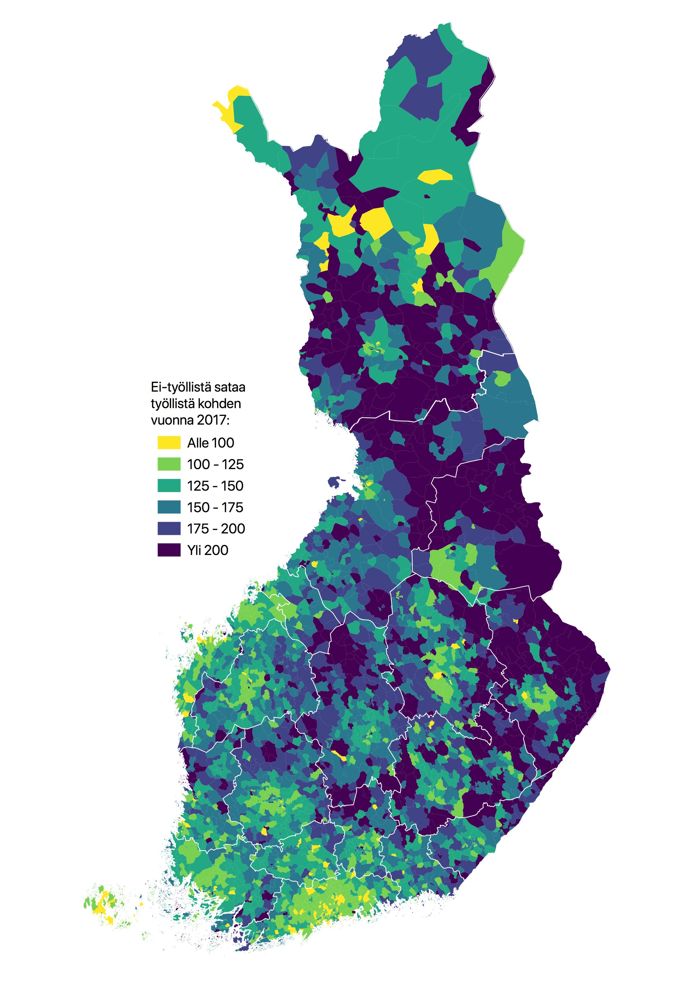
Työllisyys- ja yrittäjyysdynamiikassa suuret lähtökohtaiset erot alueiden välillä
ENSIMMÄISESSÄ KARTASSA kuvataan toimivien yritysten määrää (yrityskanta) suhteessa alueen väestöpohjaan vuonna 2019. Yrityskanta ilmaistaan promilleina suhteessa väestöpohjaan (1000 asukasta kohden). Yrityskanta ei pidä sisällään toimialaa A (maa-, metsä- ja kalatalous). Koko maassa oli 68,8 yritystä 1000 asukasta kohden 2019. Pohjois-Karjalassa kaikissa kunnissa oli alle 60 yritystä 1000 asukasta kohden.
TOISESSA KARTASSA kuvataan taloudellista huoltosuhdetta eli alueen ei-työllisten ja työllisten välistä suhdetta postinumeroalueittain. Alueen lähtökohdat ovat taloudellisesti sitä paremmat, mitä alhaisempi taloudel-linen huoltosuhde on. Pohjois-Karjalassa taloudellinen huoltosuhde on koko maan keskiarvoa parempi pistemäisesti Joensuun ydinkaupunki-seudulla
KOLMANNESSA KARTASSA kuvataan työttömyysastetta kunnittain elokuussa 2020. Koko maan työttömyyaste oli keskimäärin 12,5 %. Alueelliset erot olivat suuret maan eri osien ja maakuntien välillä sekä maakuntien sisällä. Pohjois-Karjalassa työttömyysaste oli koko maan keskiarvoa alhaisempi Kontiolahdella ja Liperissä.
Lähde: Tilastokeskus, yritykset; työmarkkinat; Paavo-postinumeroaluekohtainen aineisto
Kartat: Timo Aro 2020

Slide 9
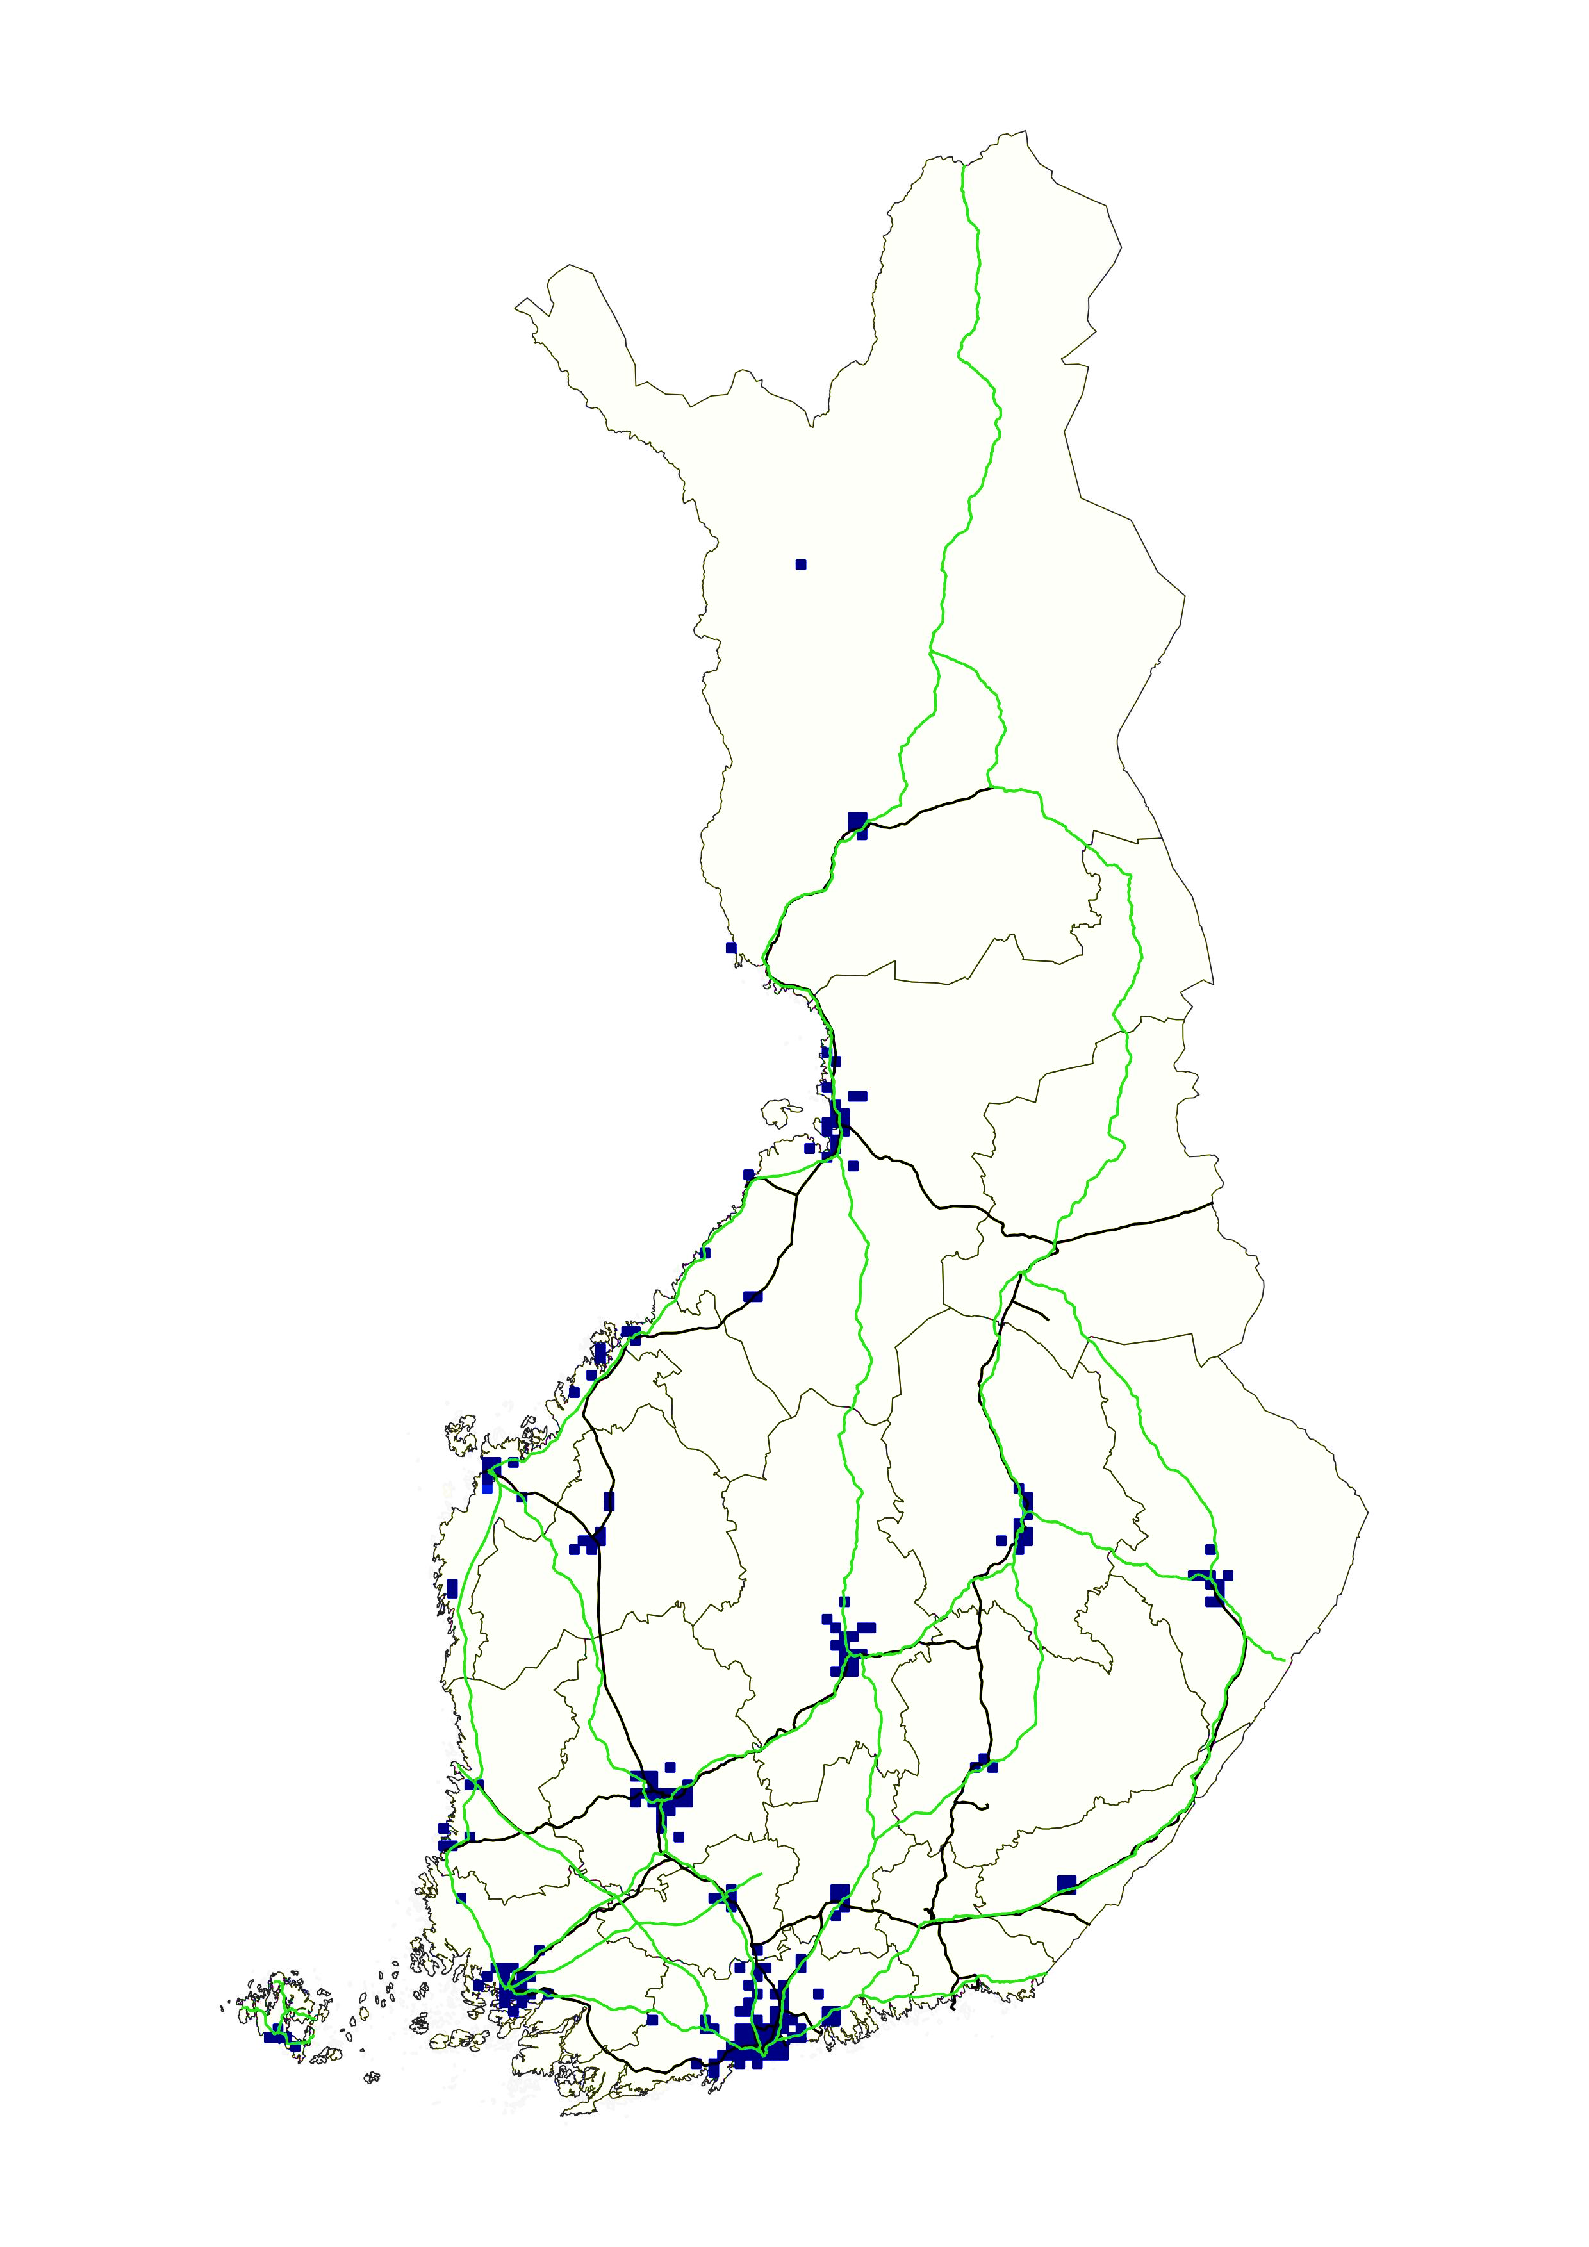
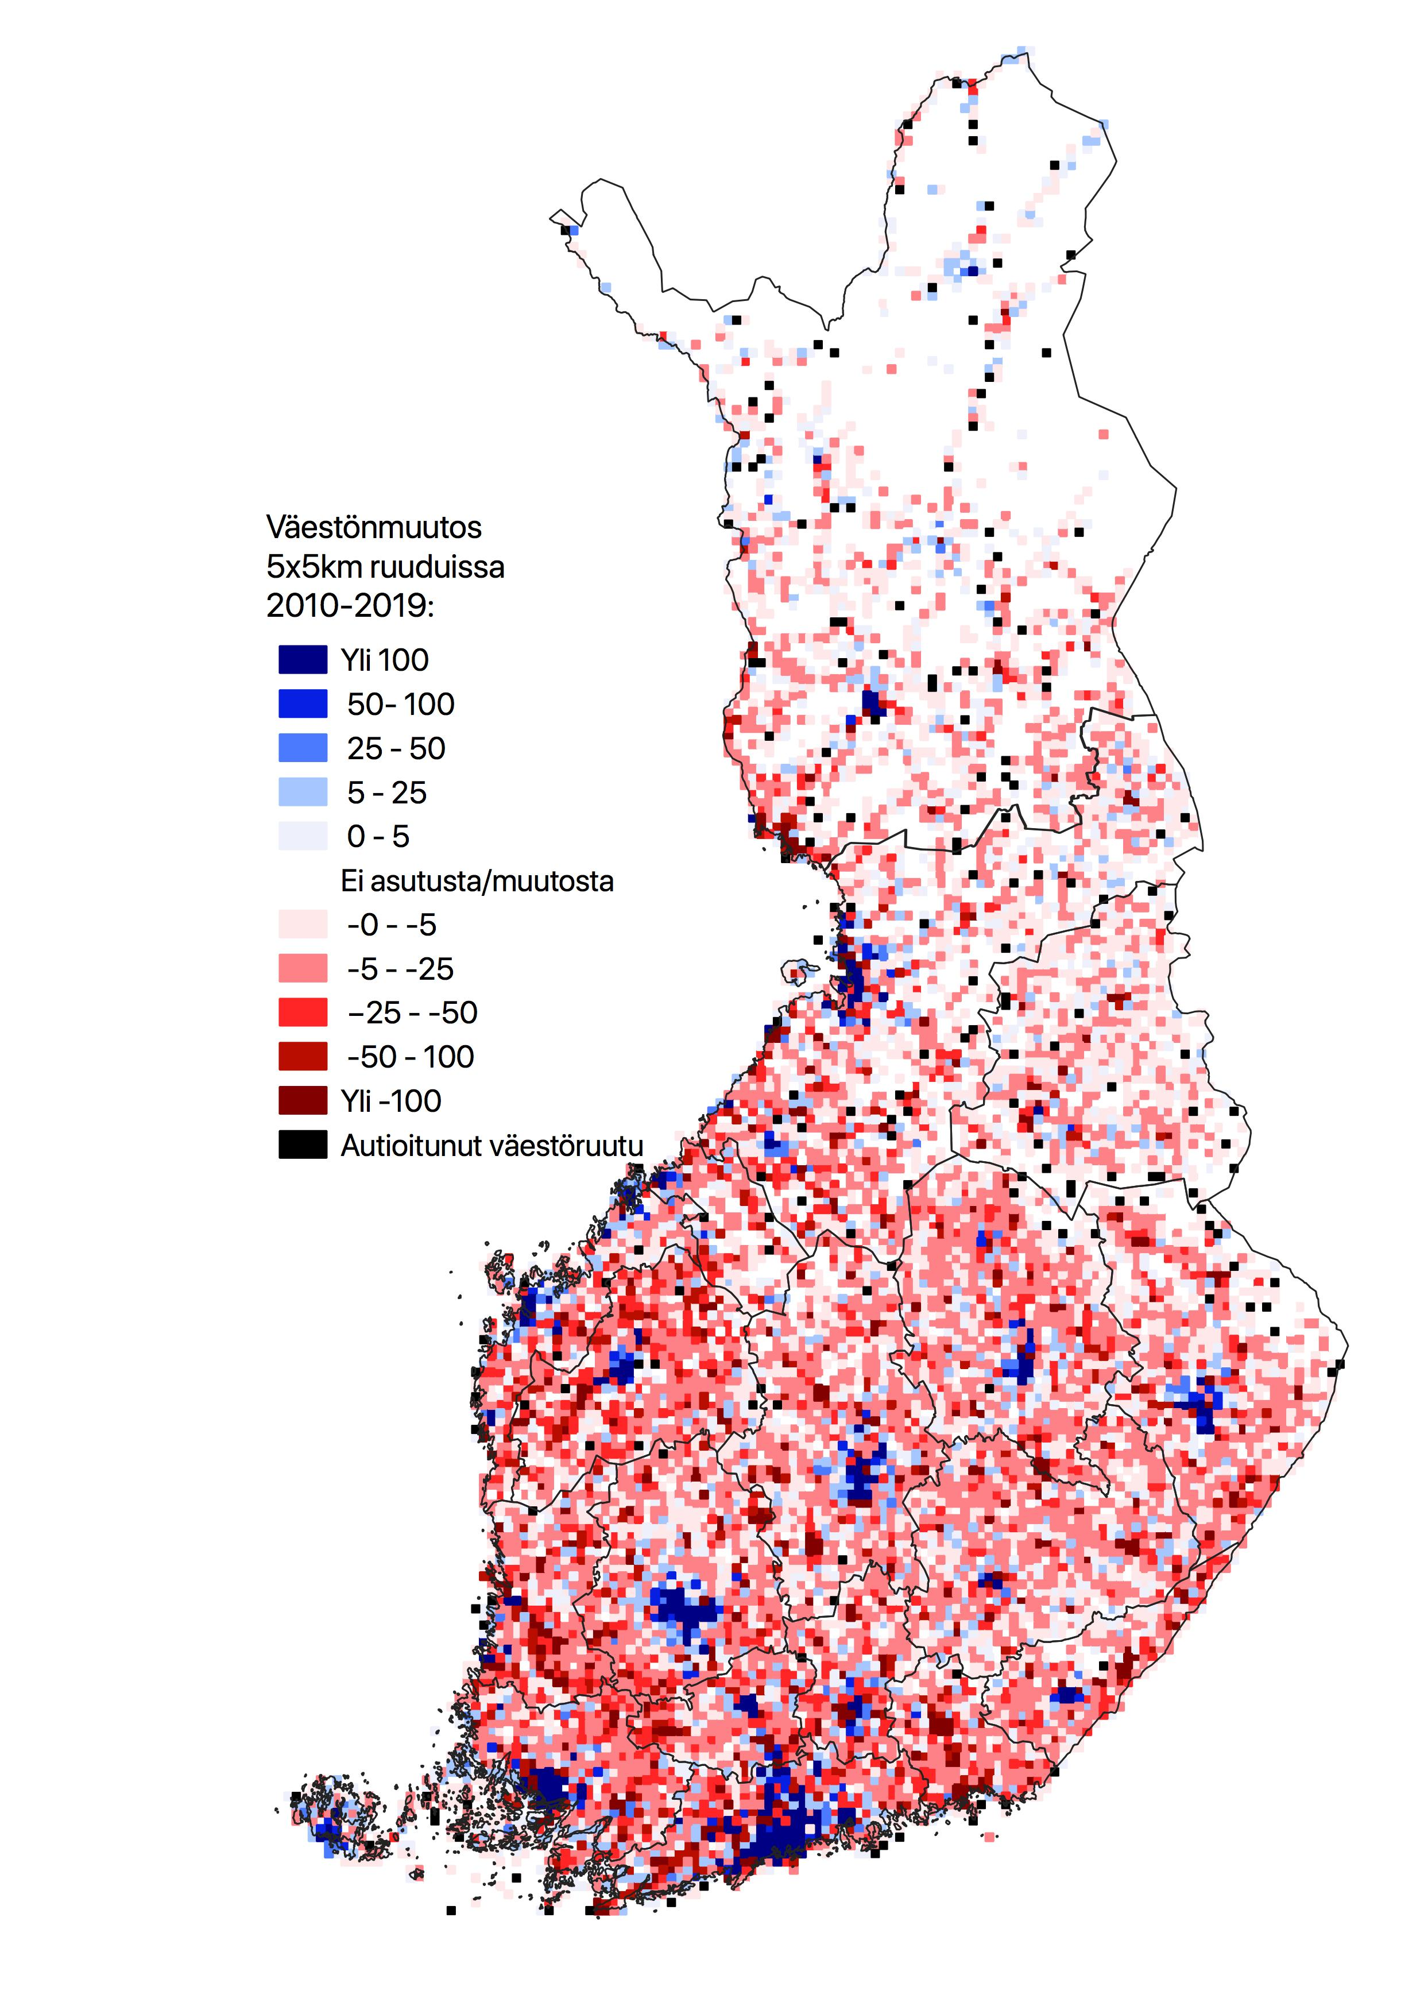
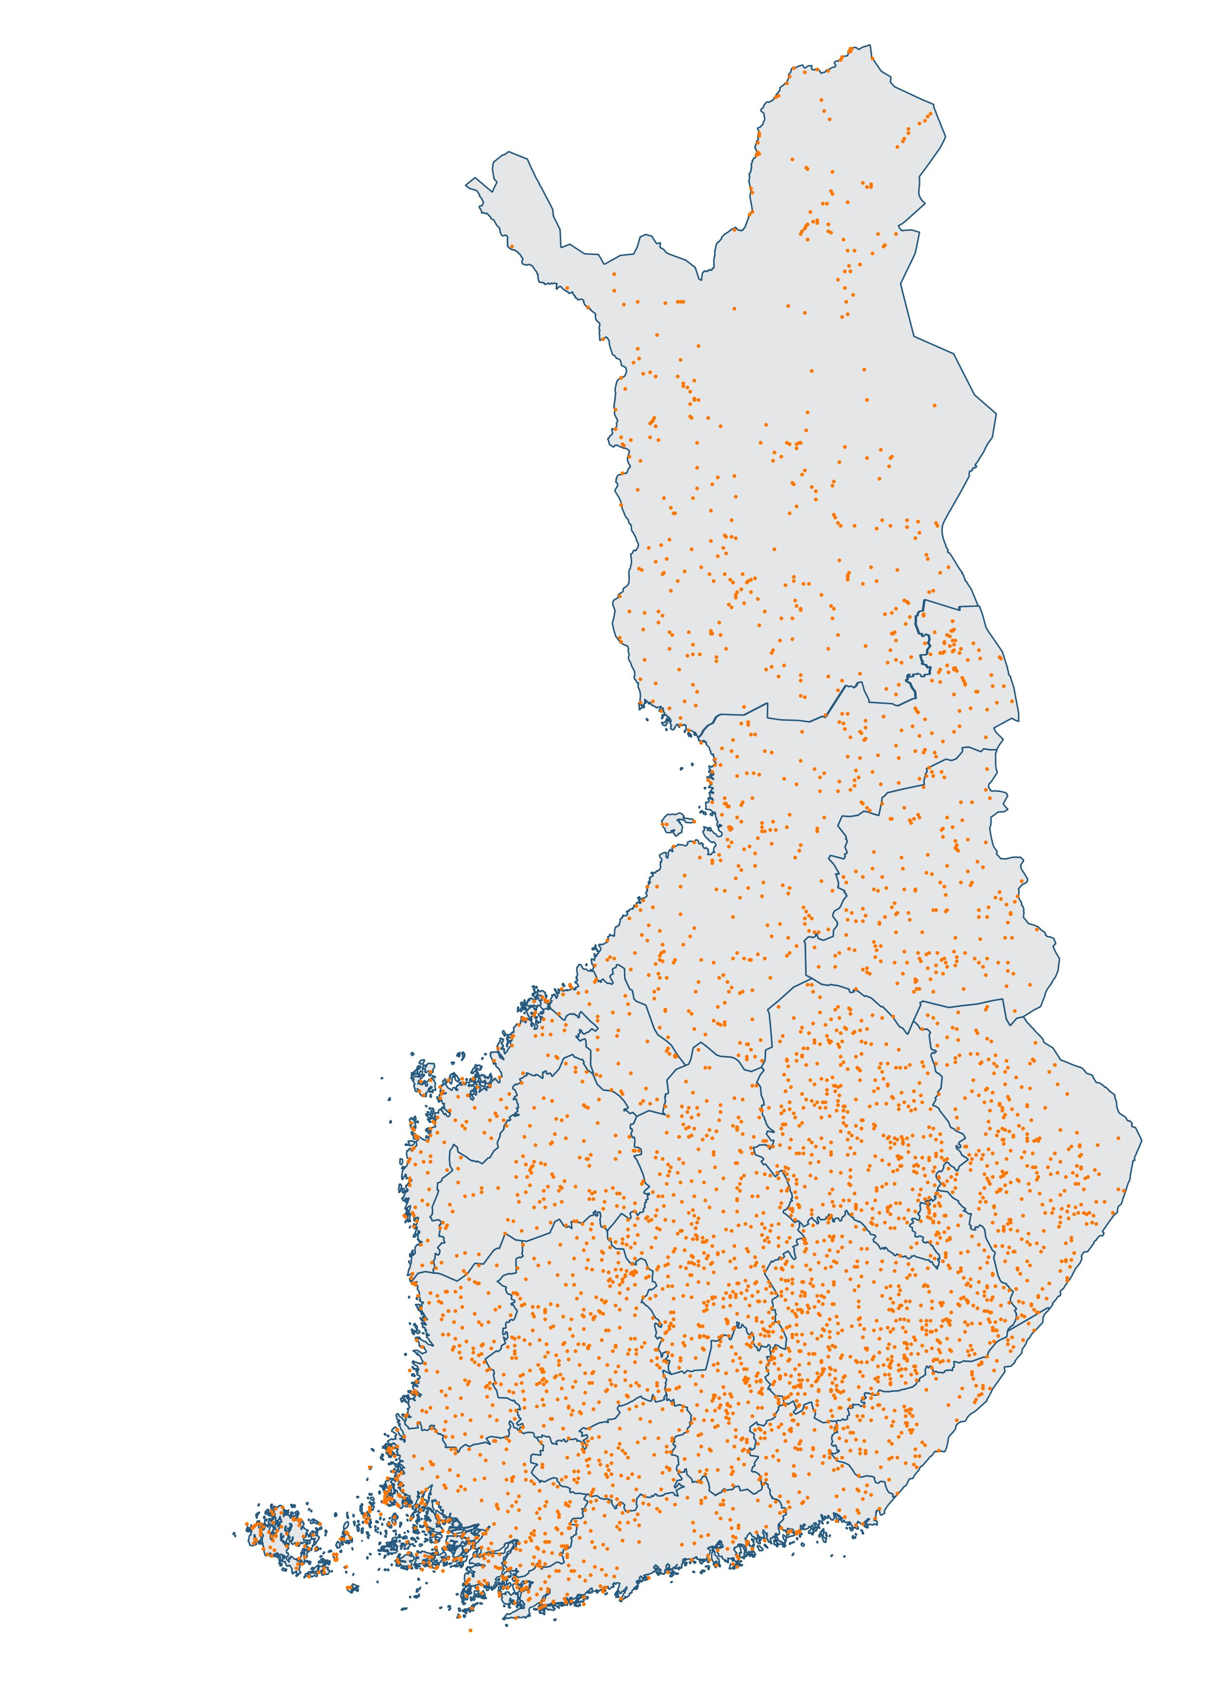
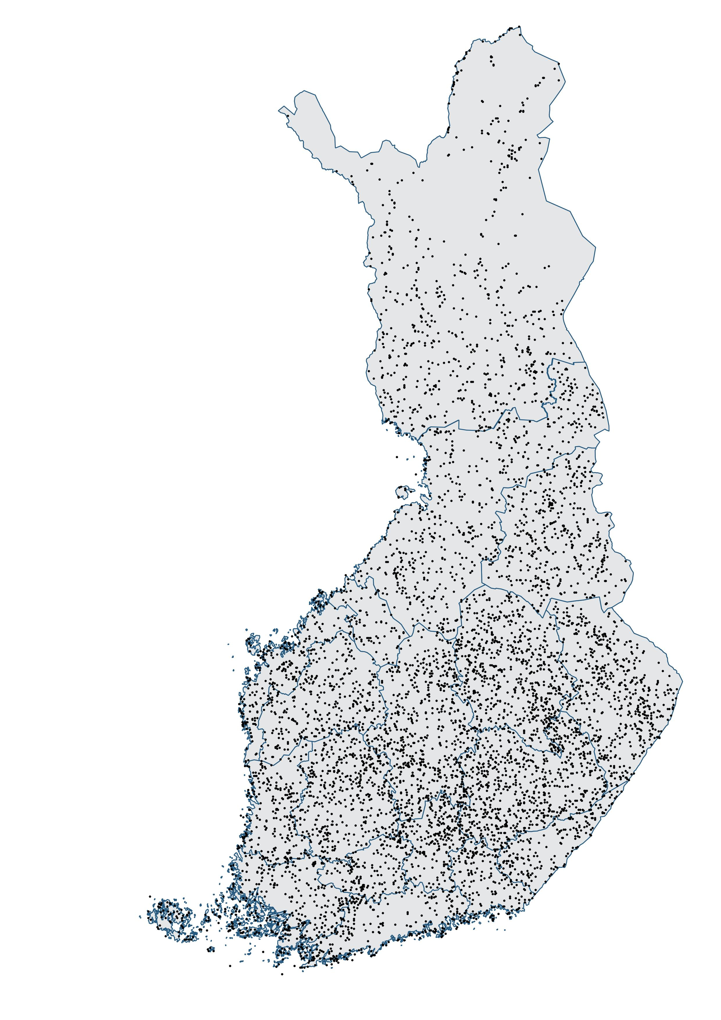
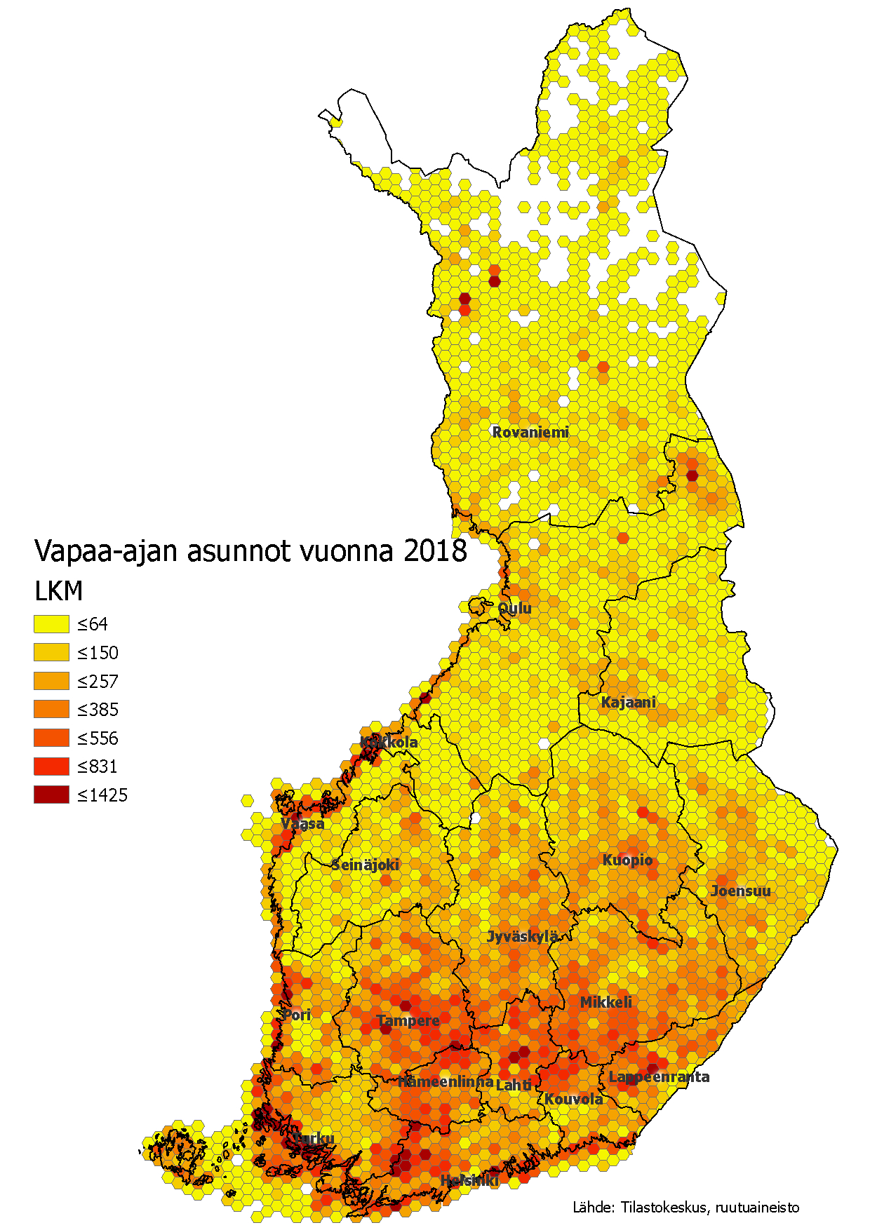
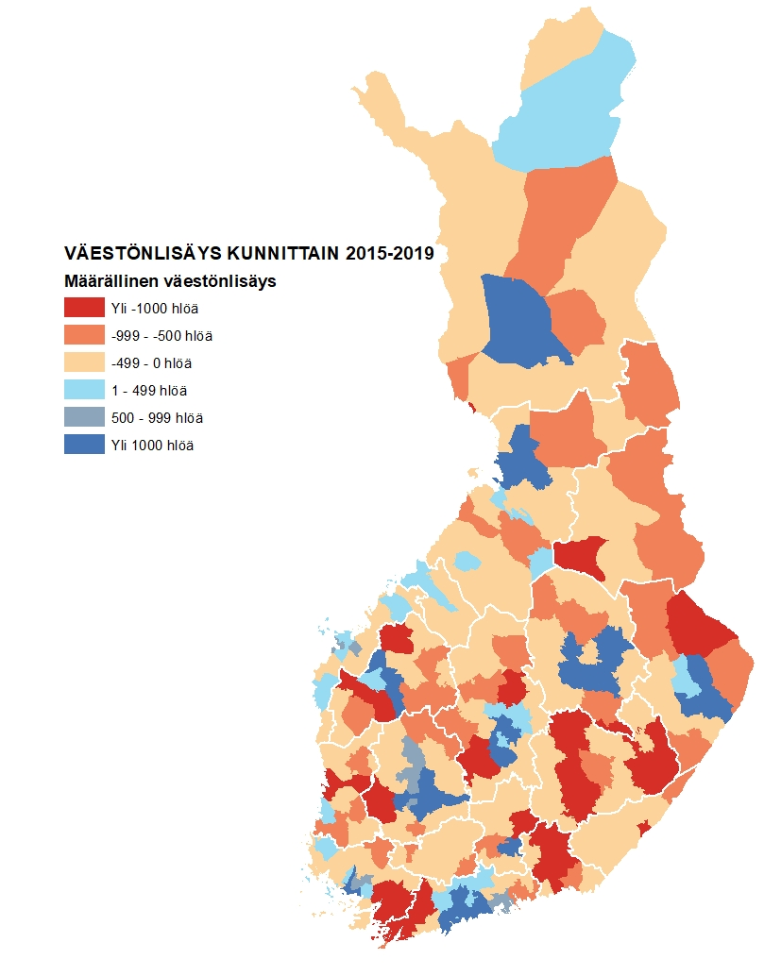
Väestö keskittyi 2010-luvun aikana kaikilla alueilla sijaintiin ja kokoon katsomatta!
ENSIMMÄISESSÄ KARTTAPARISSA kuvataan väestönlisäystä 5 km x 5 km ruuduissa koko maassa 2010-luvulla. Koko maan väestö kasvoi noin 176 000 henkilöllä vuosina 2010-2019, mutta kasvu jakautui epätasaisesti alueiden välillä. Joka viides ruutu (sininen) oli kasvava ja supistuneita (punaisia) ruutuja oli seitsemän kymmenestä. Väestö kasvoi sinisillä alueilla yhteensä noin 338 000 henkilöllä ja supistui punaisilla alueilla noin 198 000 henkilöllä 2010-luvulla. Valkoiset ruudut olivat asumattomia. Pohjois-Karjalan väkiluku väheni – 4 610 henkilöllä vuosina 2010-2019.
TOISESSA KARTASSA kuvataan väestönlisäystä kunnittain viiden viimeisen vuoden aikana (2015-2019). Väestönlisäystä sai vain 60 kuntaa samanai-kaisesti kuin väestö väheni yhteensä 260 kunnassa. Väestö kasvoi viiden vuoden ajanjakson aikana yli 1 000 henkilöllä 22 kunnassa ja supistui yli 1000 henkilöllä 20 kunnassa. Pohjois-Karjalassa väestö kasvoi kahdessa kunnassa (Joensuu ja Kontiolahti) 2010-luvun aikana.
KOLMANNESSA KARTTAPARISSA kuvataan vakituisesta asutuksesta tyhjentyneitä ja uudelleen asutettuja 1 km x 1 km alueita vuosien 2010-2019 aikana. Jokainen musta piste kartalla kuvaa vakituisesta asutuk-sesta tyhjentyneitä ruutuja ja oranssit ruudut uudelleen asutettuja ruu-tuja. Vapaa-ajan asuntojen ja vapaa-asumisen suuri määrä eri alueilla.

Slide 10
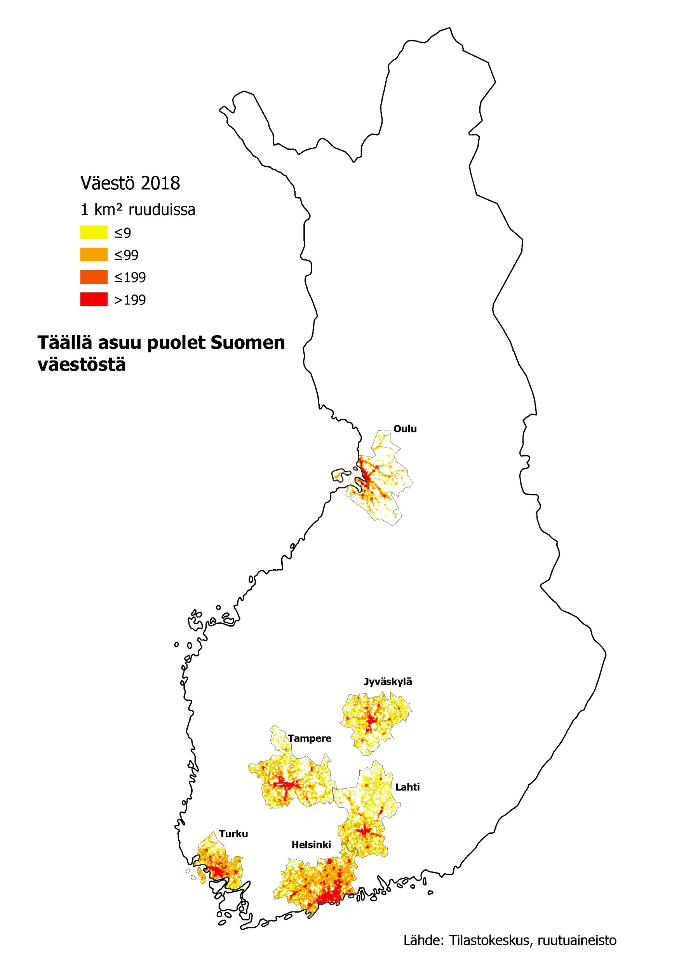
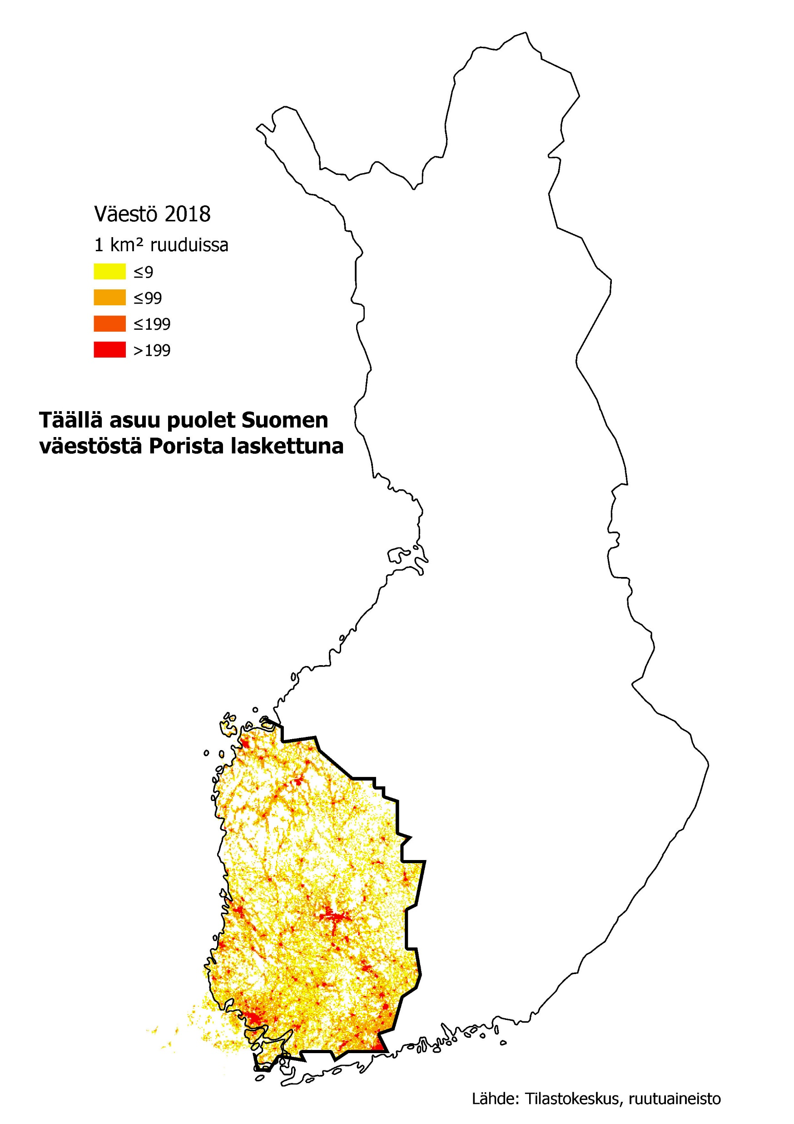
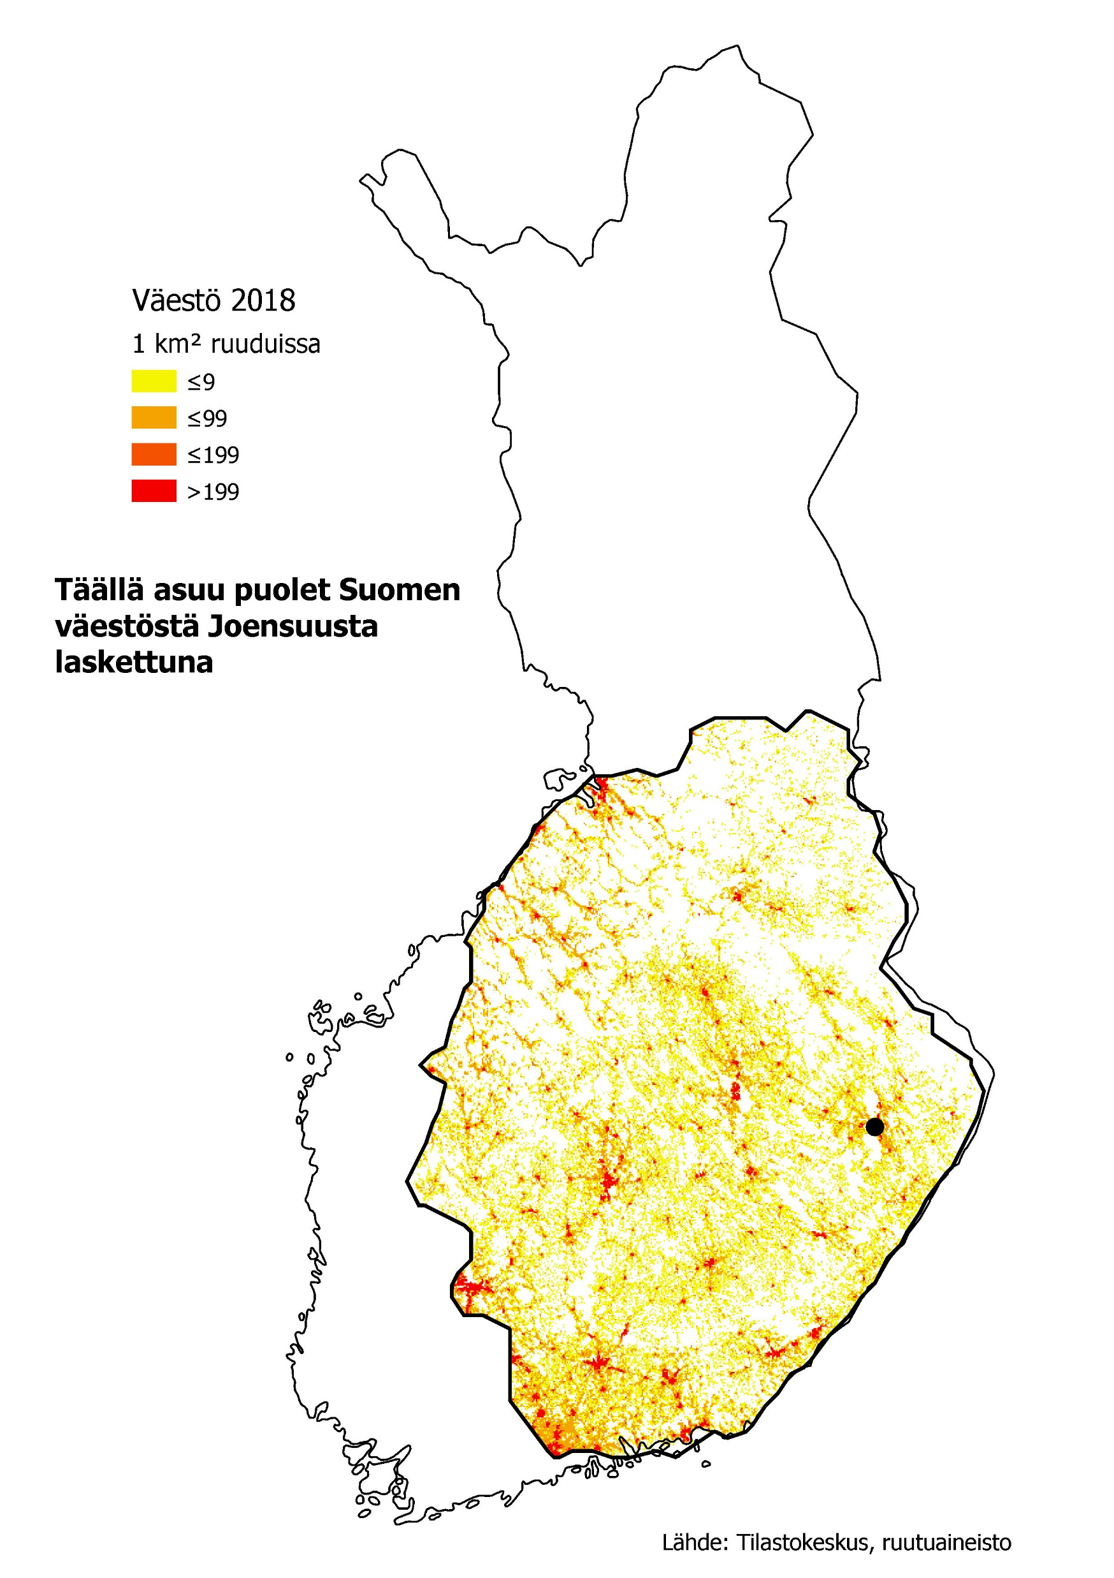
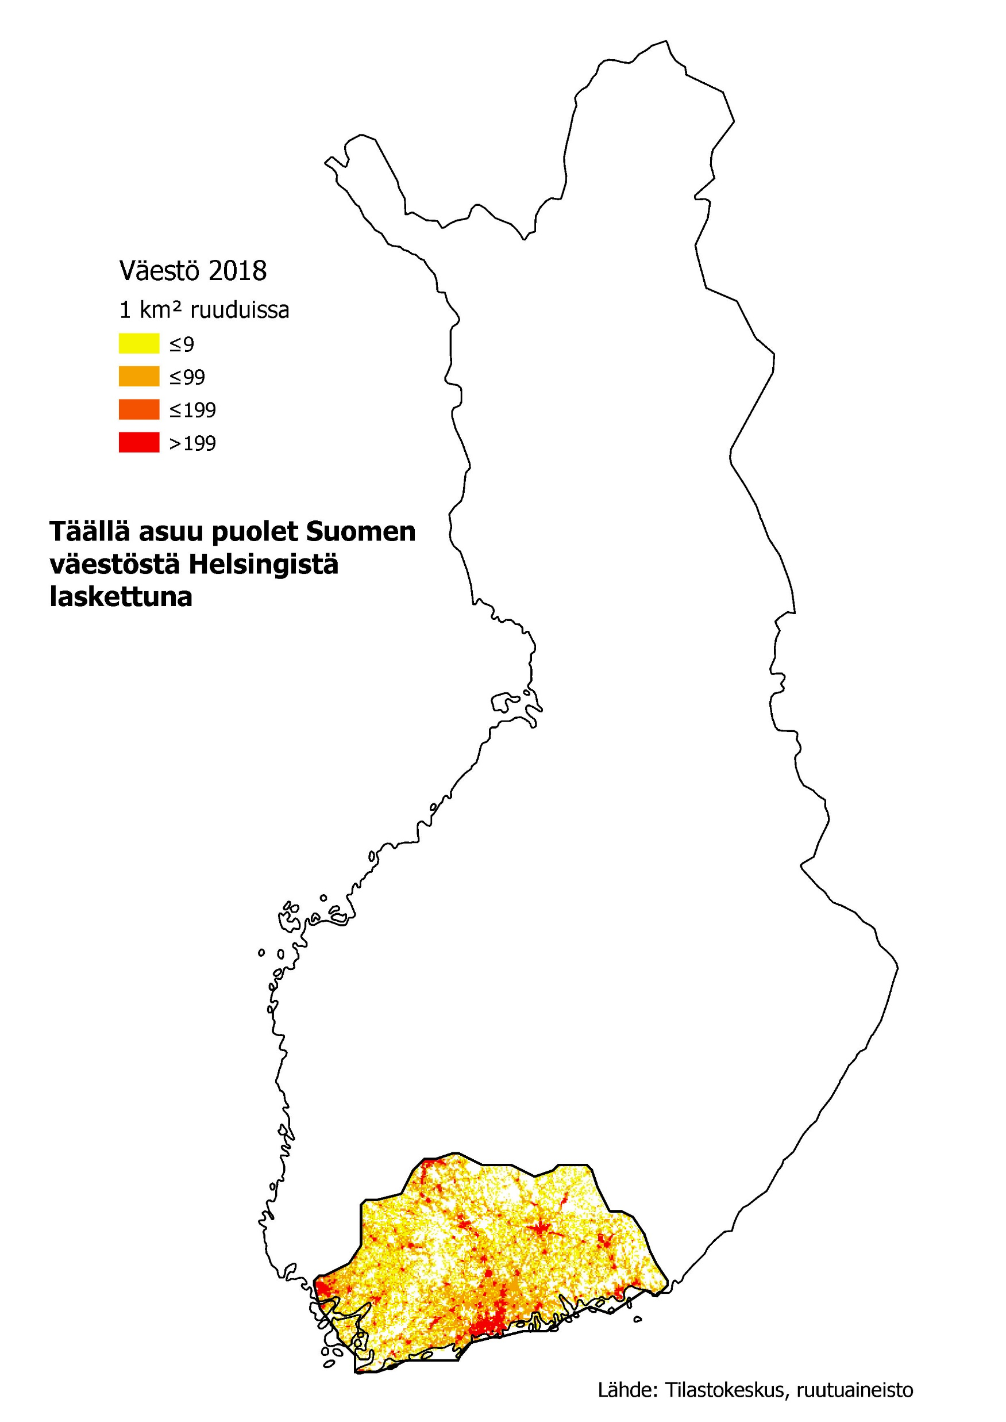
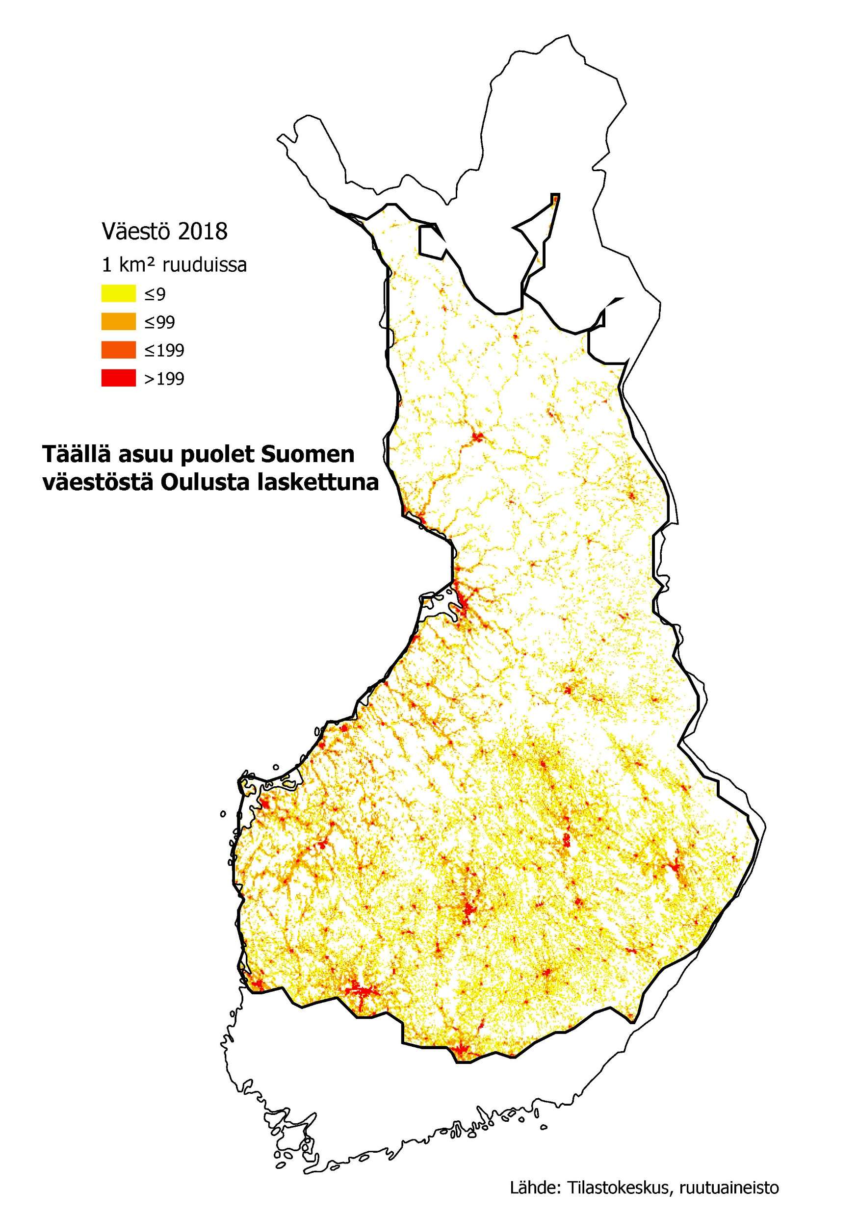
TÄÄLLÄ ASUU 50% KOKO MAAN VÄESTÖSTÄ

Slide 11
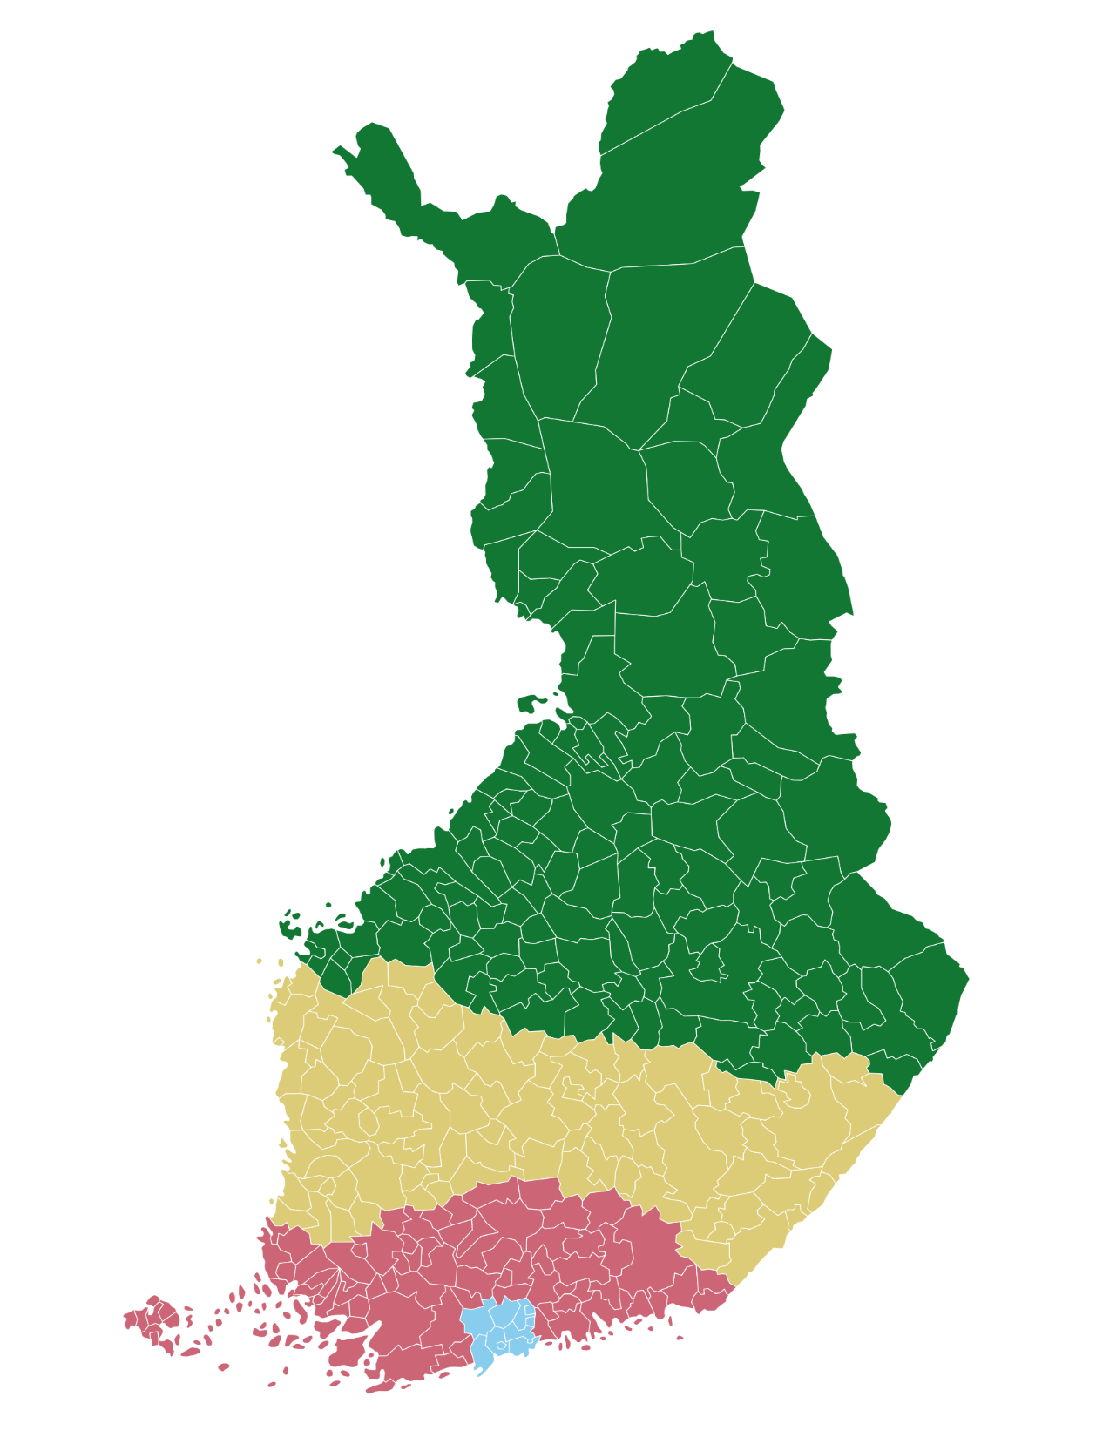
25%
Maantieteellinen
keskipiste
90 % väestöstä
Kullakin väritetyllä alueella asuu noin 1,4 miljoonaa ihmistä
Väestöllinen
keskipiste
50 % väestöstä.
Lähde: Tilastokeskus; väestö
Kartta ja luokittelu: @NaytaData

Slide 12
Perspektiiviä alueellisen eriytymisen mittakaavaan

Slide 13
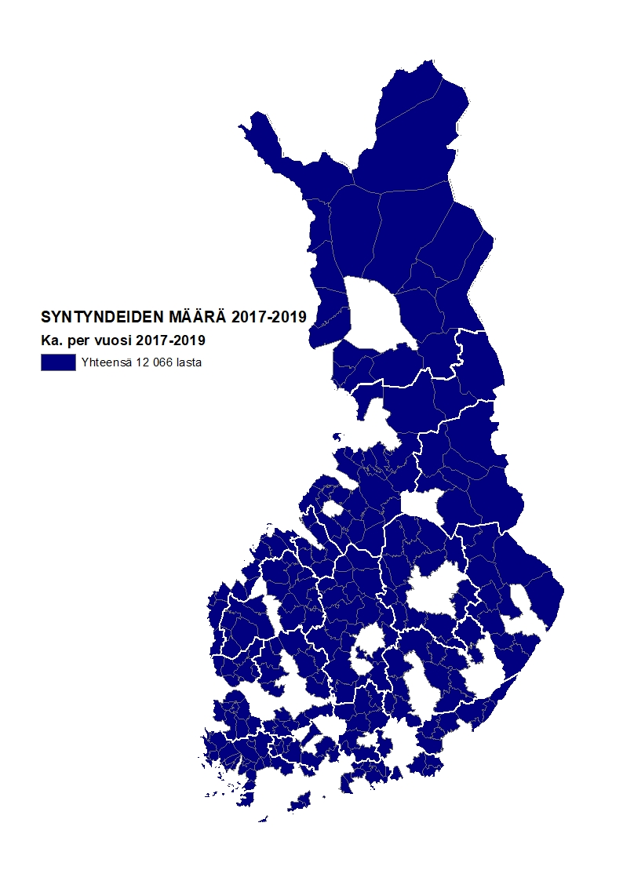
Perspektiiviä alueellisen eriytymisen mittakaavaan
Pääkaupunkiseudulla syntyi yhtä paljon lapsia kuin yhteensä 260 muussa Suomen kunnassa vuosina 2017-2019
Pääkaupunkiseudulla (Helsinki, Espoo, Vantaa ja Kauniainen) syntyi keskimäärin vuodessa
12 066
lasta vuosina 2017-2019
260 sinisellä kartassa olevissa kunnissa syntyi yhteensä keskimäärin vuodessa
12 066
lasta vuosina 2017-2019
Lähde: Tilastokeskus, väestö; syntyneet; väestönmuutosten ennakkotiedot alueittain; Kartat ja luokittelu: Timo Aro 2020

Slide 14
20- ja 30-luvuilla kiusana samanaikainen demografinen neloskierre
3
Työikäisen
väestön määrän väheneminen
4
Syntyvyyden ale-neminen ja lasten määrän vähene-minen
1
Keskittävä,
polarisoiva ja
valikoiva
muuttoliike
2
Iäkkäiden yli 75-vuotiaiden suuri muutos
+
(Tekemättä jääneet uudistukset)

Slide 15
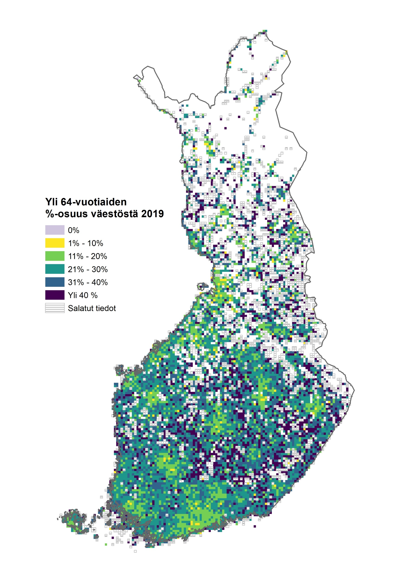
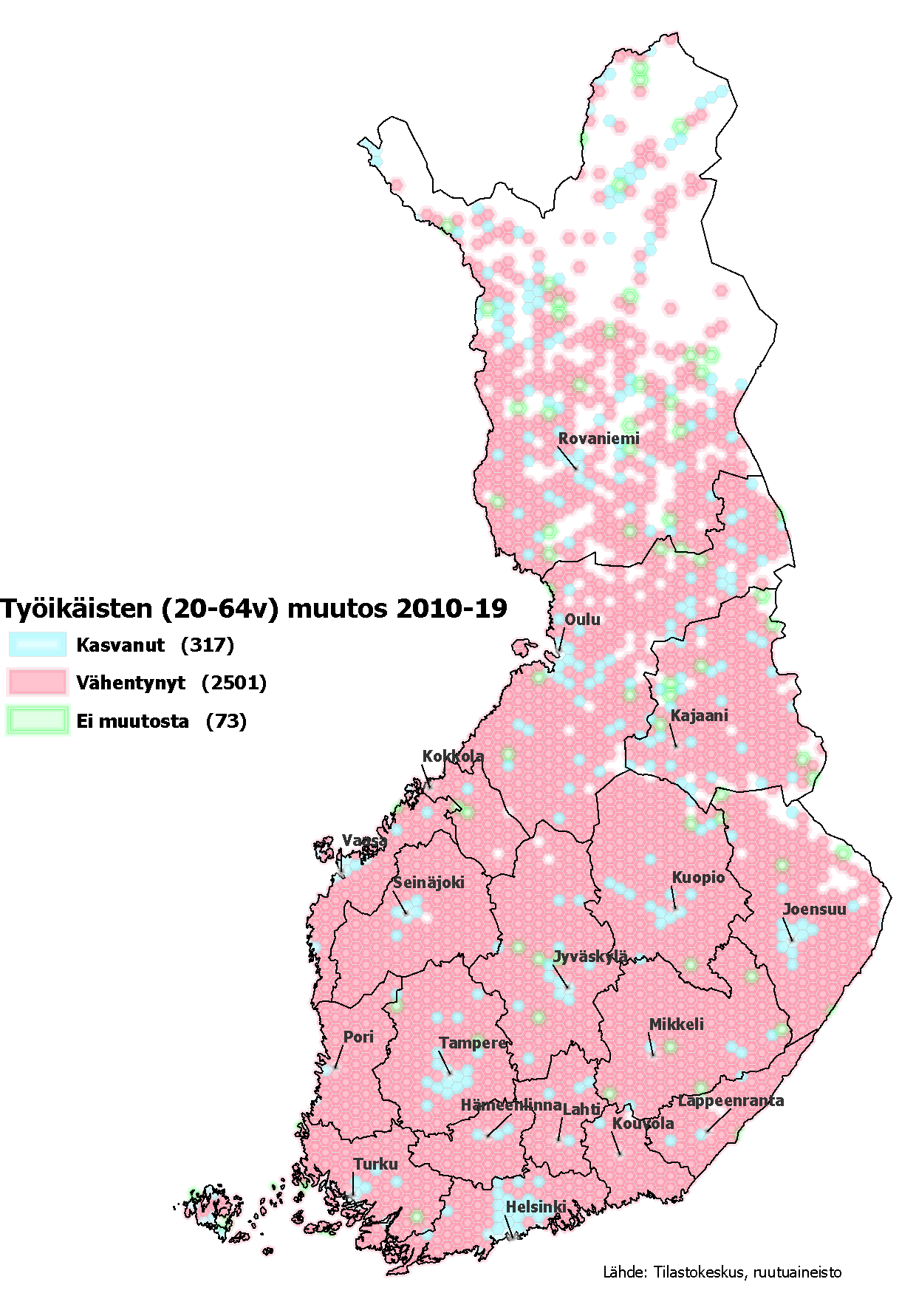
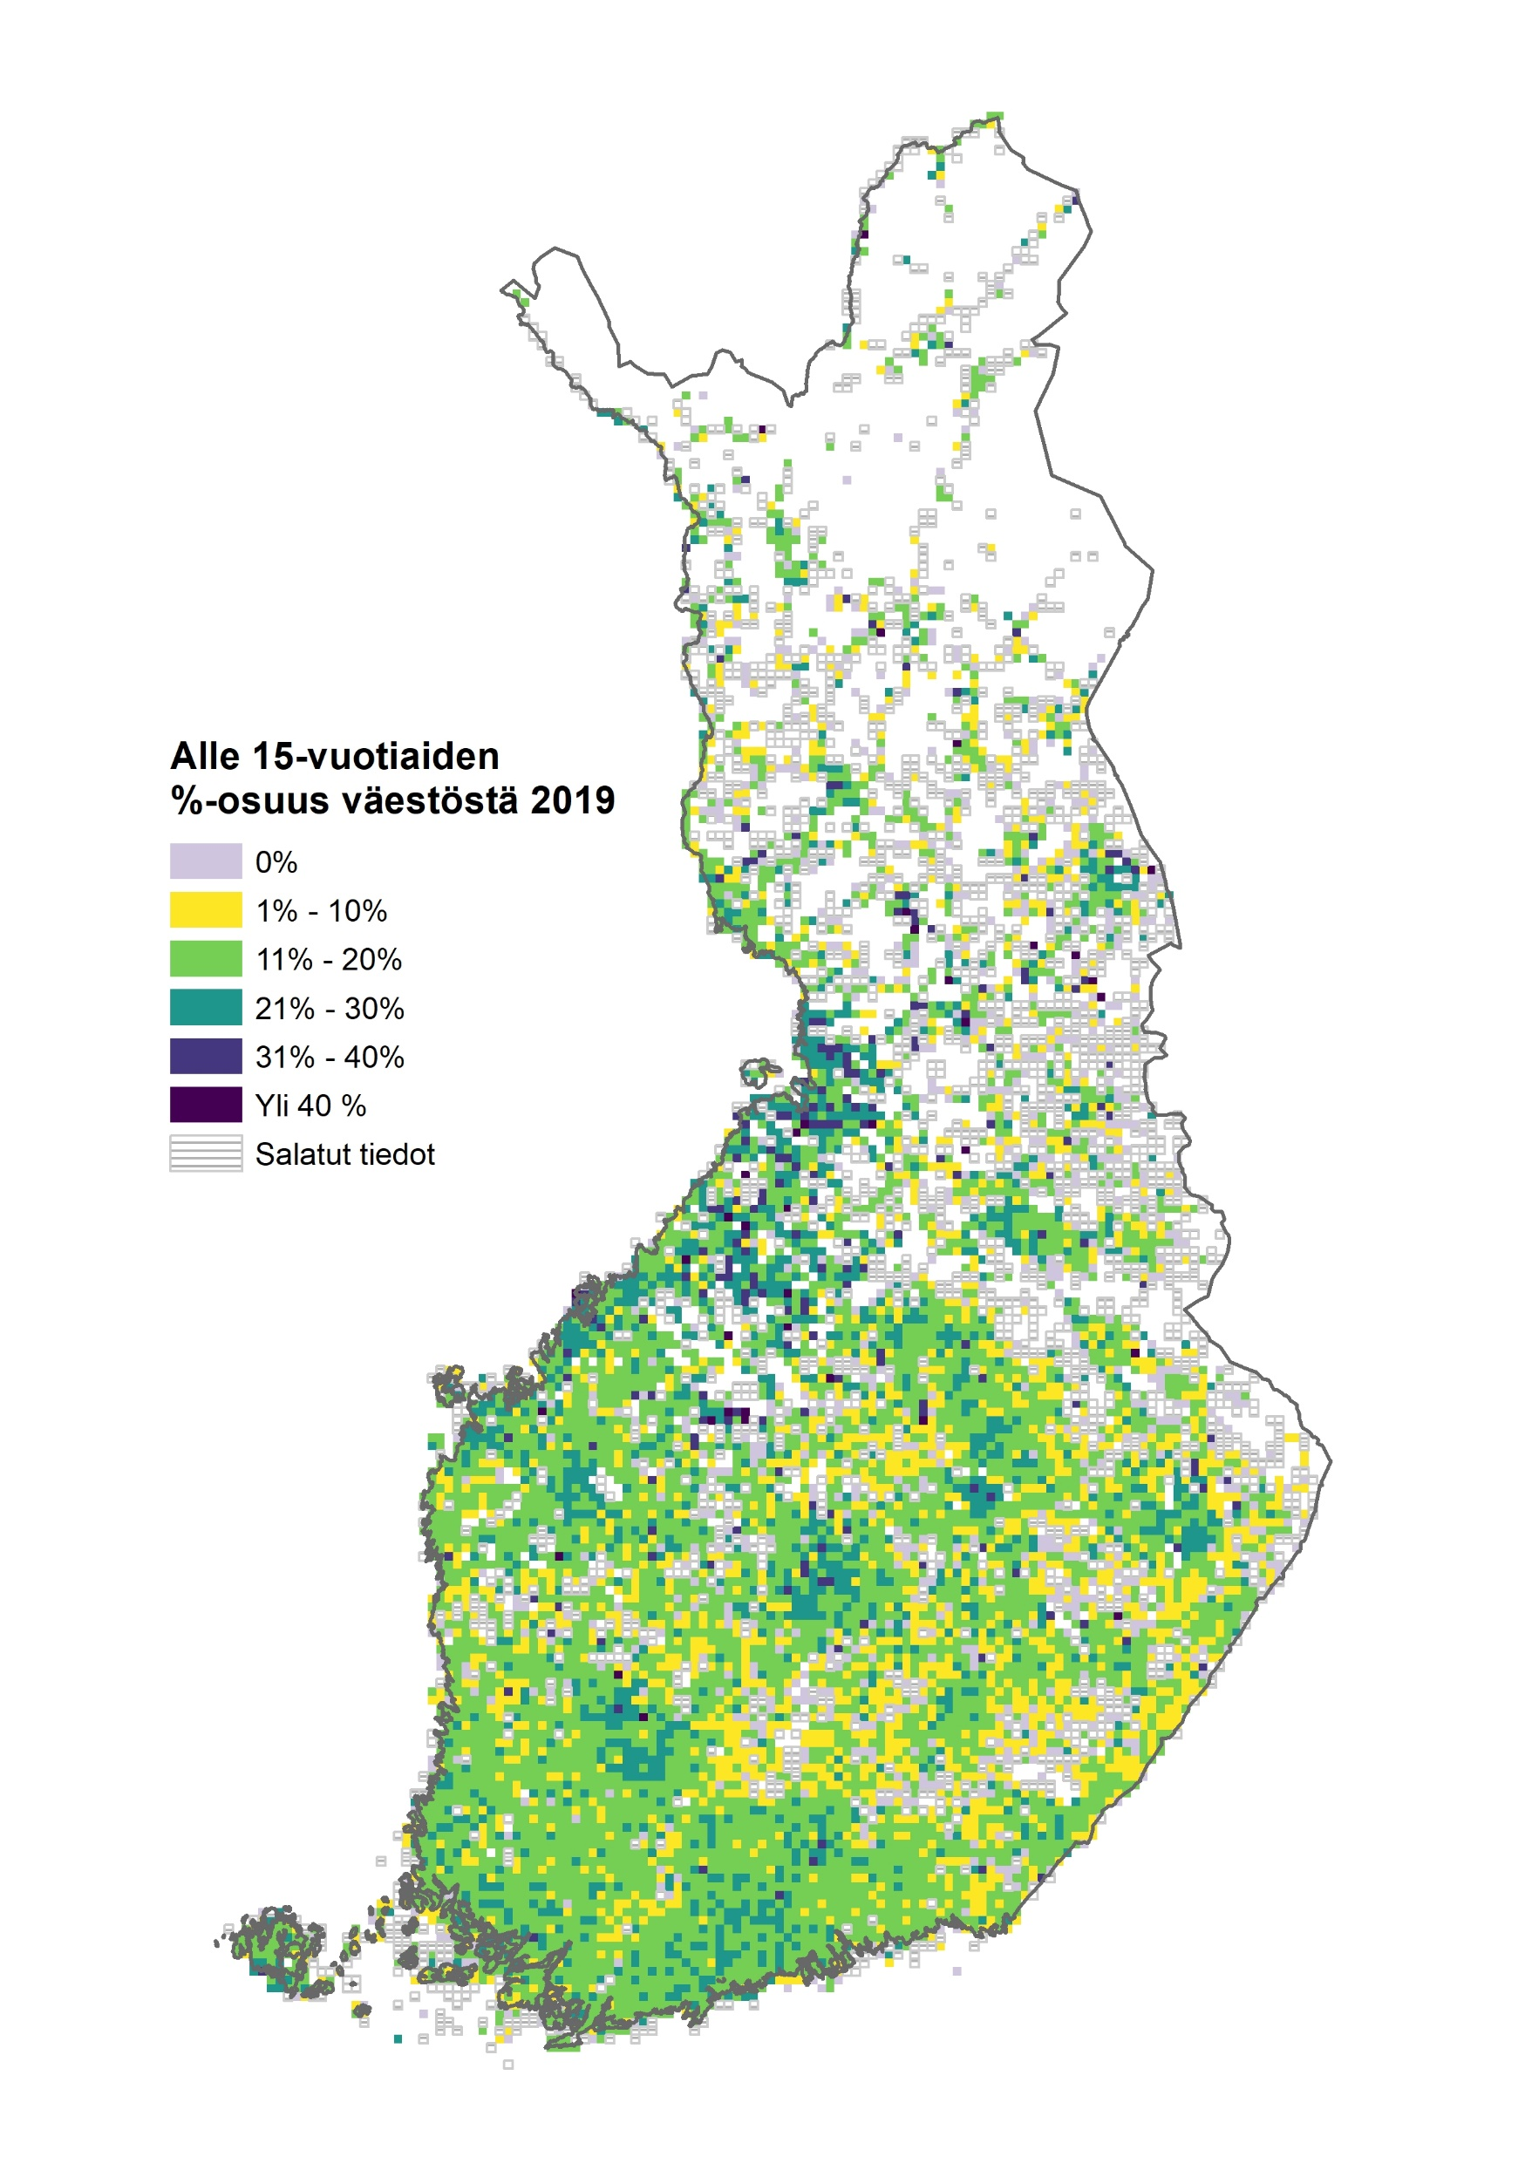
Väestön keskittyminen heijastuu väestö- ja ikärakenteen muutoksiin kaikilla alueilla
ENSIMMÄISESSÄ KARTASSA kuvataan alle 15-vuotiaiden lasten osuutta 5 km x 5 km ruuduissa suhteessa ruudun koko väestöön vuonna 2019. Alueelliset erot olivat suuret maan eri osien ja maakuntien välillä. Lasten määrä väheni koko maassa yhteensä noin -17 300 henkilöllä vuosina 2010-2019. Pohjois-Karjalassa lasten määrä väheni noin -2 700 lapsella 2010-luvun aikana
TOISESSA KARTASSA kuvataan työikäisen väestön (20-64 vuotiaat) määrän kehitystä 10 km x 10 km alueella koko maassa 2010-luvulla. Työikäisen väestön määrä väheni koko maassa yhteensä noin -92 000 henkilöllä vuosina 2010-2019. Työikäisen väestön määrä kasvoi vain noin joka kymmenennessä kennossa (11 %). Pohjois-Karjalassa työikäis-ten määrä väheni noin -9 800 henkilöllä 2010-luvulla.
KOLMANNESSA KARTASSA kuvataan yli 64-vuotiaiden määrän osuutta 5 km x 5 km ruuduissa suhteessa ruudun koko väestöön vuonna 2019. Alu-eelliset erot ovat suuret maan eri osien ja maakuntien välillä sekä maakun-tien sisällä. Yli 64-vuotiaiden määrä kasvoi noin 323 000 henkilöllä koko maassa ja Pohjois-Karjalassa noin +10 200 henkilöllä 2010-luvun aikana.
Lähde: Tilastokeskus, ruutuaineisto
Kartat: Susanna Haanpää 2020 ja Timo Widbom 2020

Slide 16
Kontiolahden väestöpyramidi
Ilomantsin väestöpyramidi
Yli 65-vuotias
väestö 17,2%
Yli 65-vuotias
väestö 39,5%
Työikäinen
väestö 61,4%
Työikäinen
väestö 51,3%
Alle 15-vuotias
väestö 21,4%
Alle 15-vuotias
väestö 9,2%

Slide 17
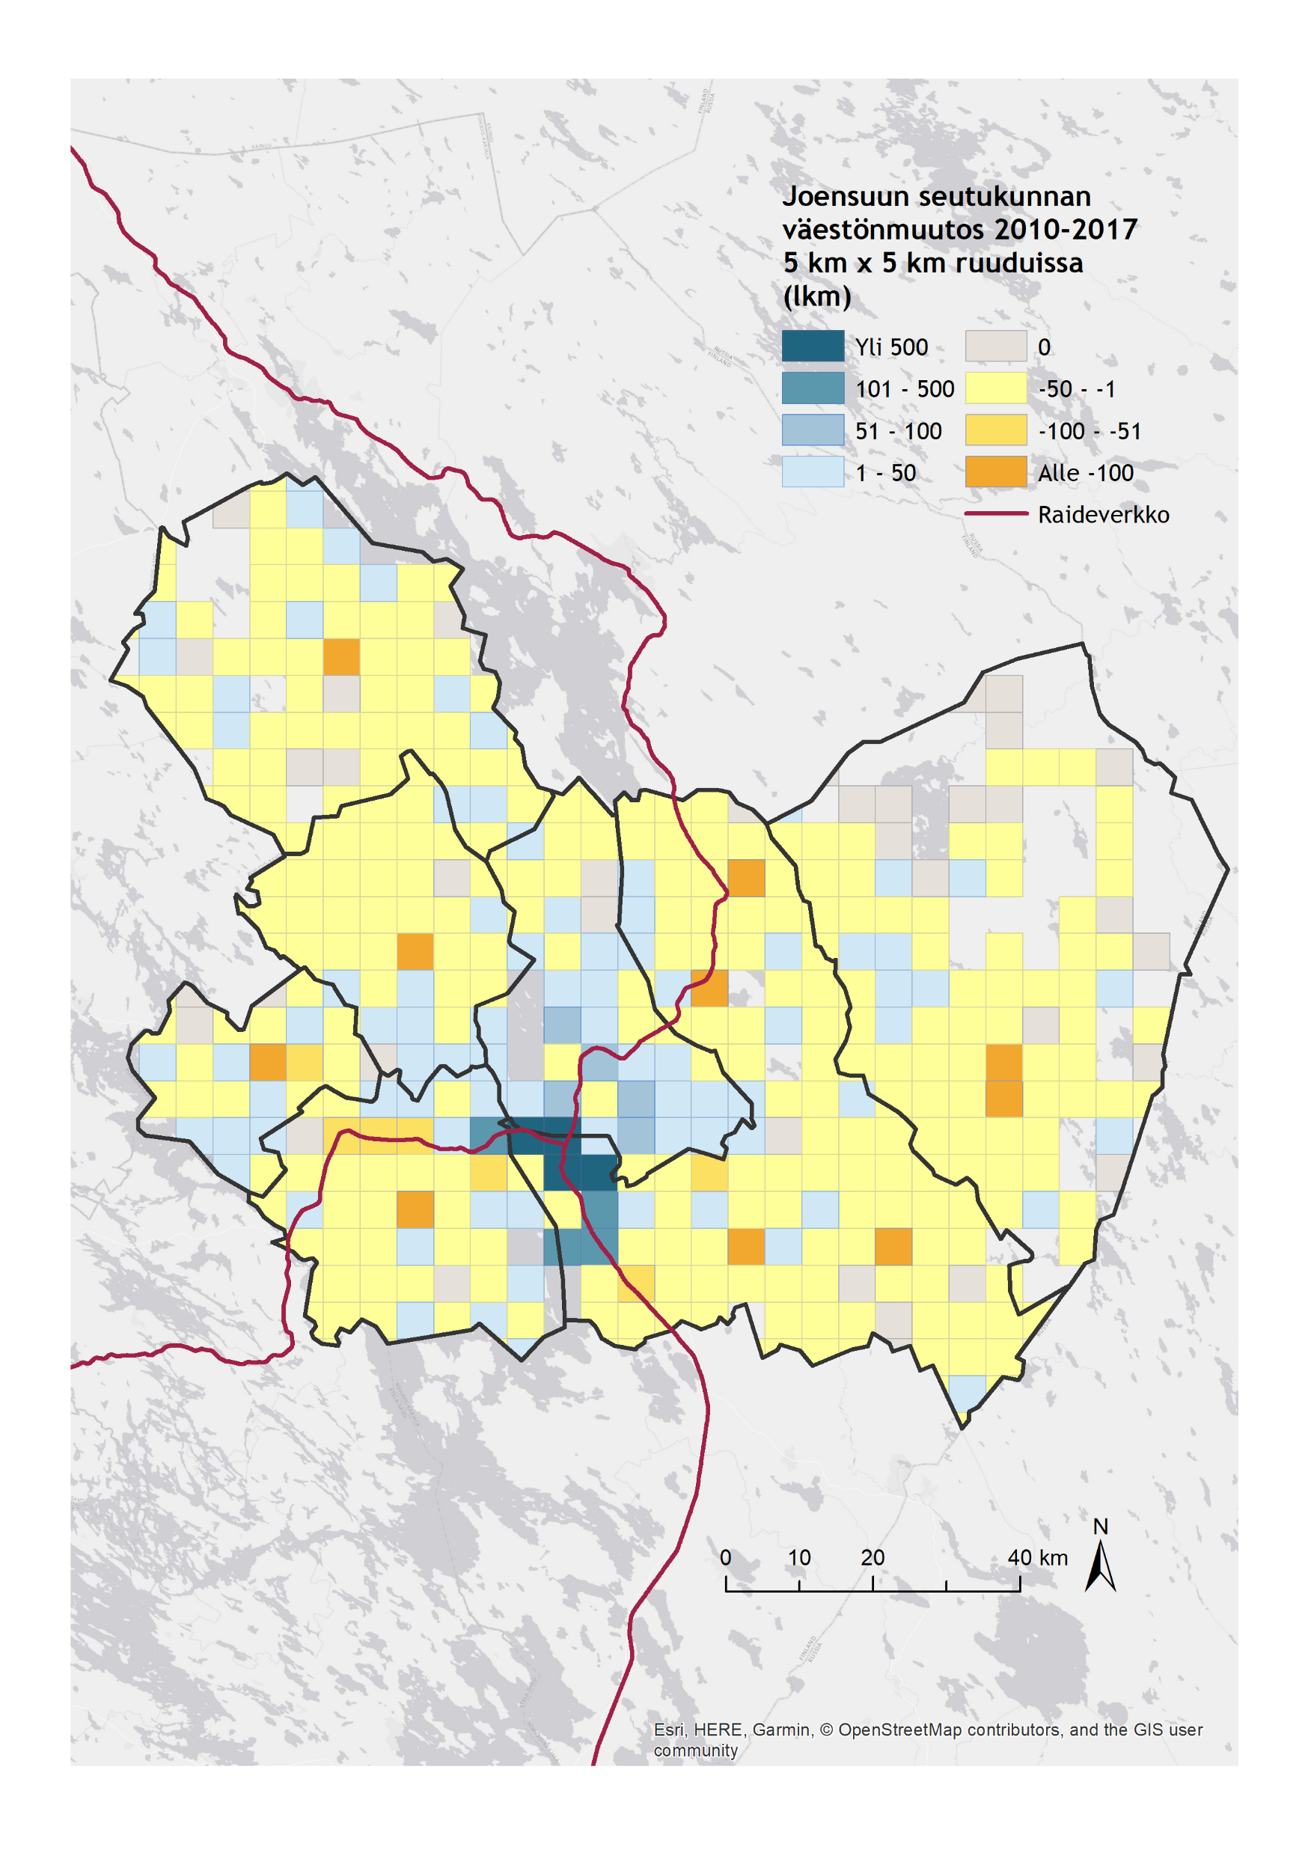
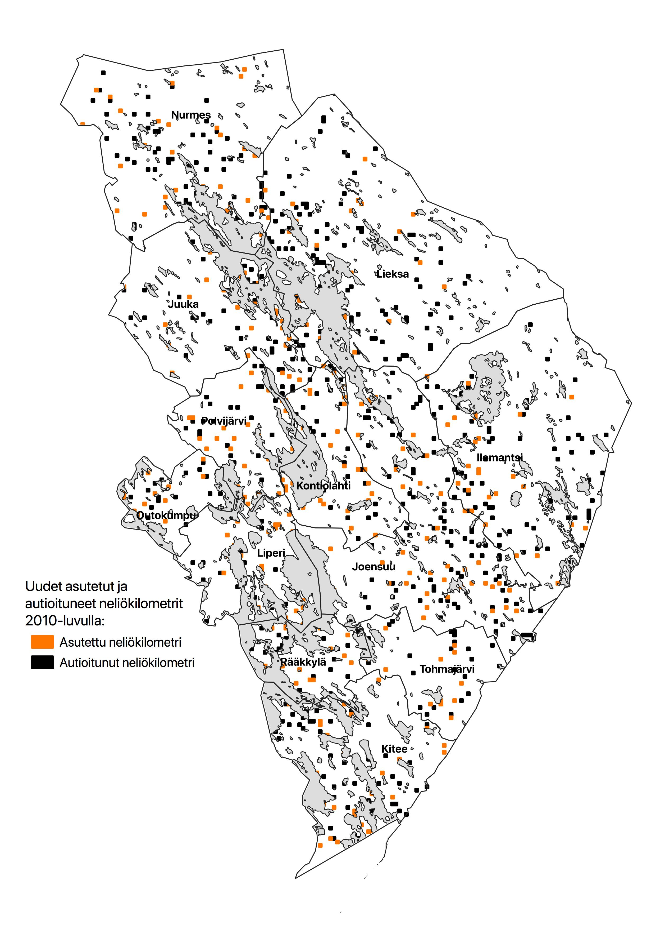
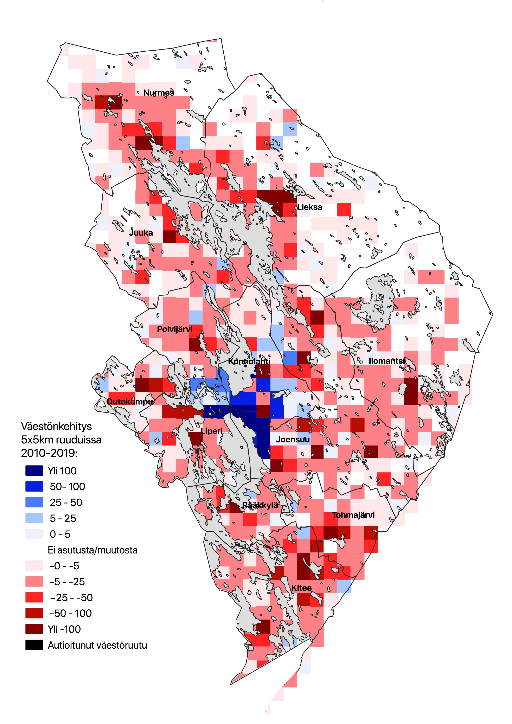
Mikrosijainnin merkitys kasvoi kaikilla alueilla 2010-luvulla
Pohjois-Karjalassa ilmenee muiden maakuntien tavoin samanaikaisesti voimakasta keskittymistä, supistumista ja vakituisen asutuksen tyhjentymistä. Joensuun seudulla väestö kasvaa Joensuun ydinkaupunkiseudulla.
Lähde: Tilastokeskus, ruutuaineisto
Kartat: Susanna Haanpää 2020

Slide 18
Onko Pohjois-Karjala voittaja, sinnittelijä vai häviäjä alueiden välisessä kilpailussa?
Kriittinen kysymys: Joensuun ydinkaupun-kiseudun asema aluei-den välisessä kilpailus-sa!
VTT, asiantuntija | Timo Aro | 6.11.2019 |

Slide 19
2. Joensuun seudun positio ”kovan elinvoiman” tunnusluvuissa suhteessa muihin suuriin ja keskisuuriin kaupunkiseutuihin

Slide 20
SCREEN.IO –TYÖKALUN KÄYTTÖ
Screen.io on selainpohjainen työkalu, jossa yleisö voi osallistua keskusteluihin, kyselyihin ja äänestyksiin omalta älypuhelimeltaan, tabletiltaan tai tietokoneeltaan
Ohje käyttöön:
Mene osoitteeseen:
https://mdi.screen.io/pohjoisk
Tai käytä viereistä QR-koodia

Slide 21
Screenio-kysymykset
3. Mitkä ovat a) Pohjois-Karjalan ja b) Joensuun elinvoiman ja elinvoimaisuuden tärkeimmät pilarit tällä hetkellä?

Slide 22
ELINVOIMA osana menestyvän alueen viitekehystä
01
Elinvoima
04
Lumovoima
05
Kipinä- tai kitkatekijät
02
Vetovoima
03
Pitovoima
Millainen on alueen elinvoimaisuus kasvun ja KASVUN osatekijöiden perusteella?
Miten alue menestyy keskeisillä tunnusluvuilla alueiden välisessä kilpai-lussa?
Kuinka houkutteleva, kiinnostava, dynaami-nen ja vetovoimainen alue on ULKOPUOLIS-TEN näkökulmasta?
Millainen on muutto-halukkuus alueelle?
Millainen on tulomuut-tajien profiili?
Millainen alue on alueen OMIEN ASUKKAIDEN JA TOIMIJOIDEN näkökulmis-ta?
Kuinka tyytyväisiä alueen toimijat ovat palveluihin ja omaan asuin- ja elinym-päristöön?
Miten asukkaat viihtyvät alueella?
- Onko alueella jotain täysin poikkeuksellista ja muista erottuvaa, jotka keräävät virtoja alueelle ja saavat ihmiset tulemaan kerta toisensa jälkeen alueelle?
Millainen on alueen henkinen ilmapiiri ja mentaliteetti?
Luottavatko ja arvosta-vatko alueen toimijat toisiaan?
Millainen on alueen tekemisen kulttuuri, saadaanko asioita aikai-seksi?

Slide 23
Mistä me puhumme, kun puhumme alueen elinvoimasta?
1. ULKOINEN ELINVOIMA
Alueen ulkoiseen elinvoimaan vai-kuttavat isot toimintaympäristön muutostekijät, jotka ilmenevät keskipitkällä ja pitkällä aikavälillä. Ominaista vahva riippuvuus- ja vuorovaikutussuhde muiden tekemiin valintoihin ja päätöksiin
2. SISÄINEN ELINVOIMA
Alueen sisäiseen elinvoimaan vai-kuttavat sisäiset toimintaympä-ristön tekijät, jotka liittyvät omiin valintoihin, päätöksiin ja tekoihin. Ominaista yleinen ilmapiiri, pää-töksentekokyky, yksimielisyys, luottamus, kyky reagoida muu-toksiin jne.
3. KOVA ELINVOIMA
Kasvuun tai kasvun osatekijöihin liittyvät tekijät, jotka ovat mitat-tavissa ja vertailtavissa sekä mää-rällisillä että suhteellisilla tunnus-luvuilla. Mahdollistaa tilastollisen vertailun suhteessa muihin tai aikaisempaan kehitykseen.
4. PEHMEÄ ELINVOIMA
Kasvuun tai kasvun osatekijöihin liittyvät ei-aineelliset tekijät, joita on vaikea tai mahdoton arvottaa ja mitata. Kontekstisidonnaisuus korostuu. Ominaista yhteys omiin subjektiivisiin tunteisiin, koke-muksiin ja havaintoihin

Slide 24
Esimerkkejä ulkoisesta ja kovasta elinvoimasta
Väestömäärä ja väestölisäys
Muuttovetovoima
Rakentaminen ja asuntotuotanto
Työpaikkojen määrä ja työpaikkalisäys
Yritysperustanta
Yrityskannan määrä ja -lisäys
Alueen arvonlisäys ja viennin määrä
Alueen liikevaihdon ja palkkasumman kehitys
Investointien ja pääomien kohdentuminen alueelle
Matkailu-, tapahtuma- ja vierailijakävijöiden määrä ja lisäys
TKI, koulutus- ja osaamis-tason nousu,
Ja muut kasvuun ja kasvun osatekijöihin liittyvät tunnusluvut

Slide 25
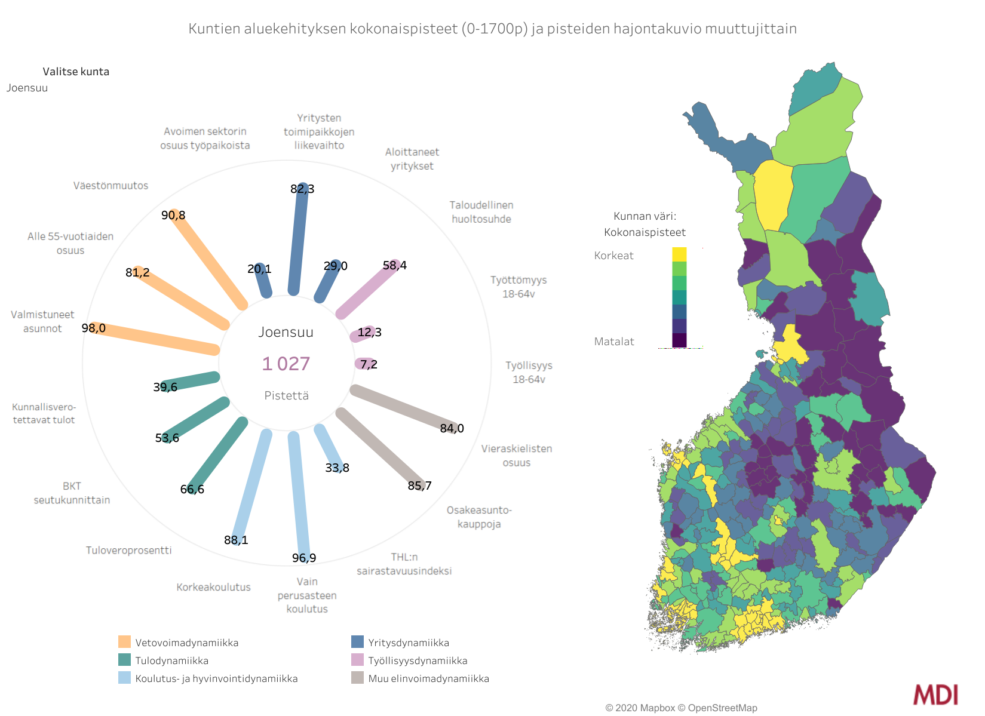
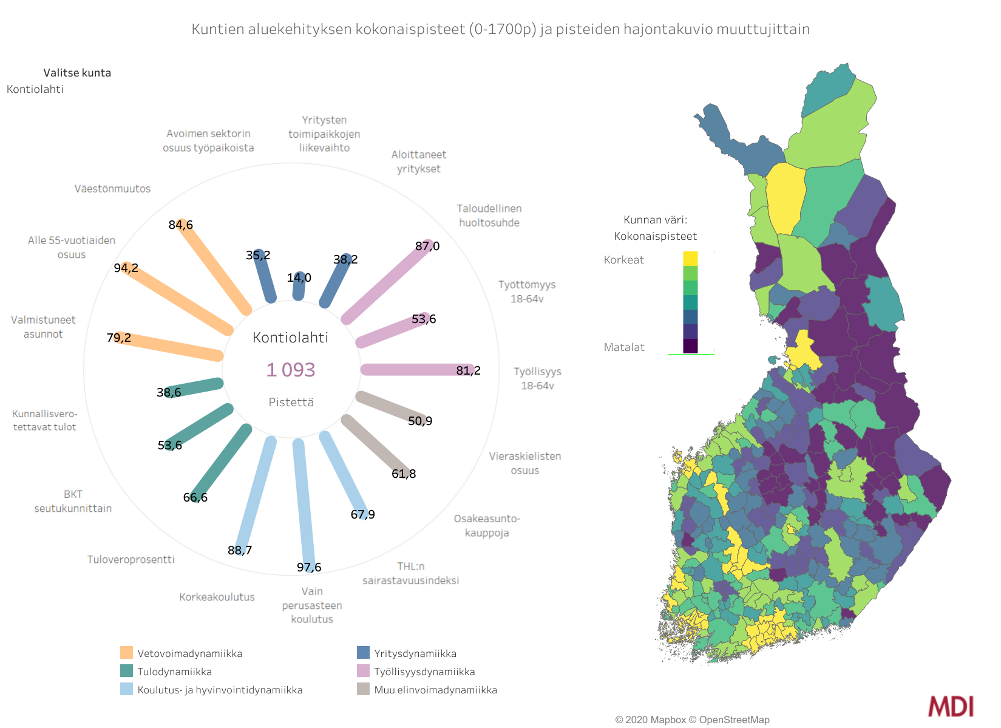
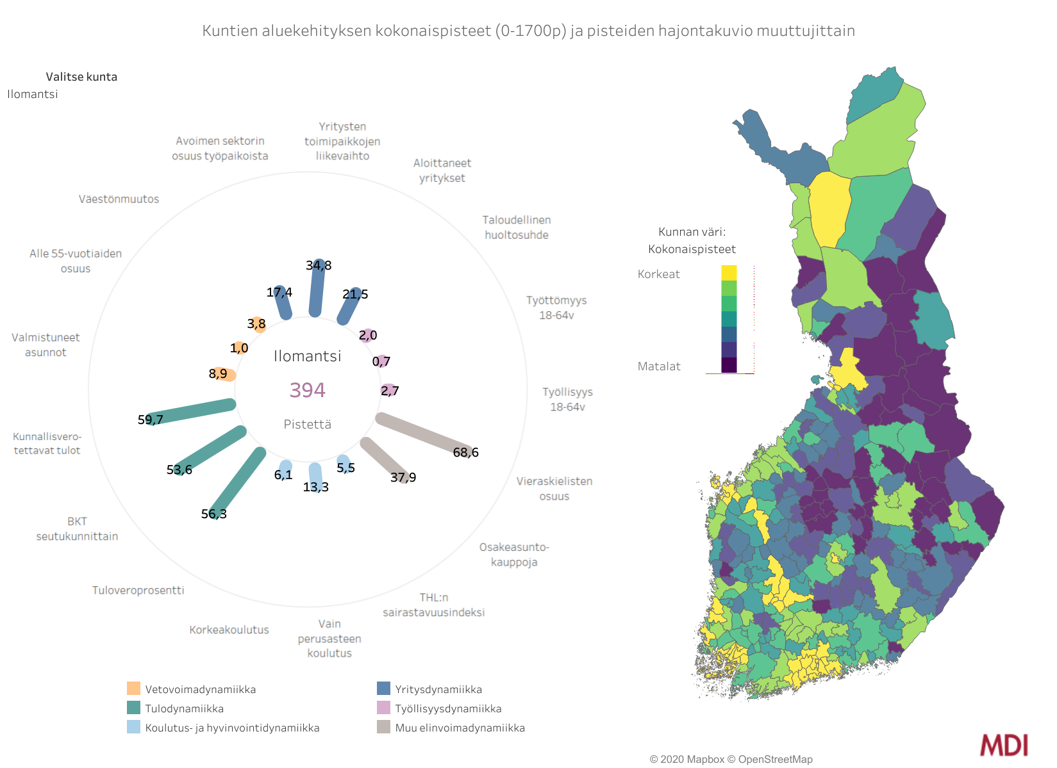
ESIMERKKI: ALUEKEHITYKSEN LAAJA TILANNEKUVA (ALUKEHITYSINDEKSI)

Slide 26
Esimerkkejä pehmeästä elinvoimasta…mutta vaikeasti mitattavissa ja arvotettavissa
Sosiaalinen pääoma, yhteisöllisyys,
yhteenkuulu-vuus
Luottamus, arvostus, merkityksellisyys
Ilmapiiri, osallisuus
Koettu elämänlaatu ja hyvinvointi, turvallisuus

Slide 27
Joensuun seudun positio kovan elinvoiman tunnusluvuilla
ALUETALOUS-DYNAMIIKKA
TYÖLLISYYS- JA YRITTÄJYYS-DYNAMIIKKA
TKI-, KOULUTUS- JA OSAAMIS-DYNAMIIKKA
VÄESTÖ- JA VETOVOIMA-DYNAMIIKKA
+ SIJAINTI, YHTEYDET, SAAVUTETTAVUUS

Slide 28
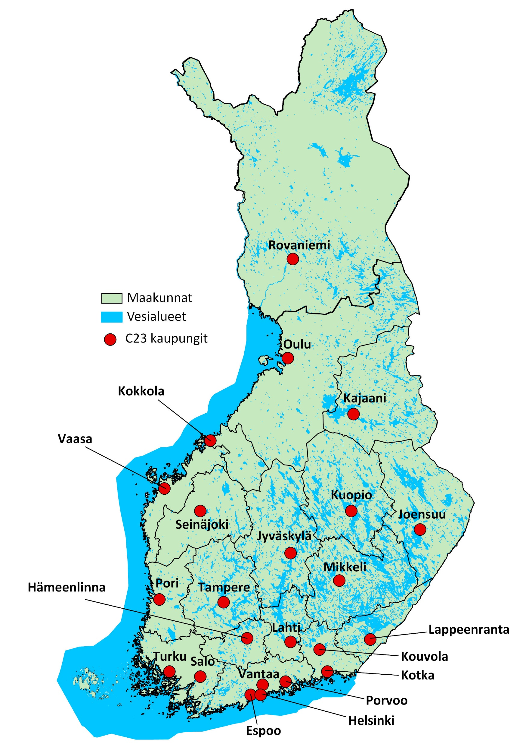
Joensuun seudun verrokkialueet analyysissä
Joensuun seudun verrokkialueina käytettiin sekä C23-kaupunkien ympärillä olevia kaupunkiseutuja että eräiden muuttujien kohdalla maakuntia (ei tietoa saatavissa seututasolla)

Slide 29
Bruttokansantuote vuonna 2017 (€/as)
Joensuun seudun BKT euroa asukasta kohden oli
4.
alhaisin C23-seutujen joukossa vuonna 2017
33 282
Lähde: Tilastokeskus, kansantalous; aluetilinpito

Slide 30
Tavaravienti vuonna 2019 (€/as)
Pohjois-Karjalan maakunnan tavaravienti oli asukasta kohden laskettuna
4.
alhaisin kaikkien maakuntien joukossa vuonna 2019
5 708
Lähde: Tulli, ulkomaankaupan tavaravienti maakunnittain

Slide 31
Työllisyysaste (%) vuonna 2018
65,6%
Joensuun seudun työllisyysaste (%) oli
alhaisin
C23-seutujen joukossa vuonna 2018
Lähde: Tilastokeskus, työmarkkinat; työvoimatutkimus

Slide 32
Toimivien yritysten määrä suhteessa väestöpohjaan 2019 (promillea)
56,8
Joensuun seudun toimivien yritysten määrä (yrityskanta) suhteessa väestöpohjaan oli
5.
alhaisin C23-seutujen joukossa vuoden 2019 neljännellä kvartaalilla.
Lähde: Tilastokeskus, yritykset; aloittaneet ja lopettaneet yritykset sekä yrityskanta

Slide 33
Avoimen sektorin osuus alueen työpaikoista 2017 (%)
64,8%
Joensuun seudun avoimen sektorin työpaikkojen osuus kaikista seudun työpaikoista oli
15.
korkein C23-seutujen joukossa vuonna 2017
Lähde: Tilastokeskus, väestö; työssäkäynti

Slide 34
Teollisuuden toimialan jalostusarvo 2018 (€/as.)
4 742 €
Pohjois-Karjalan teollisuuden jalostusarvo oli
13.
korkein asukasta kohden laskettuna maakunnittain vuonna 2018
Lähde: Tilastokeskus, yritykset; yritystoimipaikat alueittain

Slide 35
Patenttien määrä 10 000 asukasta kohden 2017-2019
Pohjois-Karjalassa tehtiin patentteja
11.
eniten 19 maakunnan joukossa suhteessa väestöpohjaan vuosina 2017-2019
1,5
Lähde: Patentti- ja rekisterihallitus (PRH), patenttien määrä alueittain

Slide 36
Tutkimus- ja kehit-tämismenot vuonna 2018 (€/as.)
Joensuun seudun tutkimus- ja kehit-tämismenot asukasta kohden olivat
10.
korkein C23-seutujen joukossa vuonna 2018
782 €
Lähde: Tilastokeskus, tiede, teknologia ja tuotekehitys; tutkimus- ja kehittämistoiminta

Slide 37
Yksityisen sektorin osuus TK-menoista vuonna 2018 (€/as.)
Joensuun seudun yksityisen sektorin TK-menoihin liittyvät panokset olivat
toiseksi
alhaisimmat C23-seutujen joukossa vuonna 2018
27,0%
Lähde: Tilastokeskus, tiede, teknologia ja tuotekehitys; tutkimus- ja kehittämistoiminta

Slide 38
Korkeakouluopiske-lijoiden määrä suh-teessa väestöpohjaan 2019 (promillea)
76,2
Joensuun seudulla oli korkeakouluopiskelijoita suhteessa väestöpohjaan
6.
eniten C23-seutujen joukossa vuonna 2019
Lähde: Opetushallitus (OPH), Vipunen tilasto- ja tietopalvelu

Slide 39
Koulutustasomittain (VKTM-indeksi) vuonna 2018
366
Joensuun seudun yli 20-vuotiaan väestön koulutustaso oli
9.
korkein C23-seutujen joukossa vuonna 2018
Lähde: Tilastokeskus, koulutus; koulutusrakenne

Slide 40
Akateemisten nettomuutto maan sisällä 2010-2018 (abs.)
Joensuun seutu kärsi määrällistä muuttotappiota ylemmän korkeakoulututkinnon ja tutkijakoulutuksen suorittaneista
4.
eniten C23-seutujen joukossa vuosina 2010-2018
-1 494
Lähde: Tilastokeskus, muuttajien taustatiedot -tietokanta

Slide 41
Joensuun (ydin)kaupunkiseudun
asema korostuu kaupunkien ja kaupunkiseutujen välisessä kilpailussa
+ korkeakoulut ja korkeakouluopiskelijoiden määrä
+ väestönkasvu ja muuttovoittoisuus
+ asuntodynamiikka
+ idea symmetrisestä kaupungista, lisää kaupunkia kaupunkiin –toimenpiteistä
+ case Kontiolahti
+ suuruuden ja pienuuden ekonomian yhdistä-minen
+ vihreän kasvun keskuksen aseman tavoitte-leminen

Slide 42
Summa summarum…
1
Joensuun ydinkaupunkiseudun ”kovan elinvoiman” tunnuslukujen tavoitteellinen nostaminen askel askeleelta koko maan keskitasolle
2
Joensuun ydinkaupunkiseudun vetovoiman säilyttäminen 15-24-vuotiaiden koulutukseen ja opiskeluun liittyvissä valinnoissa sekä koulutusperäiseen maahanmuuttoon panostaminen ISOSTI
3
Joensuun ydinkaupunkiseudun pitovoiman lisääminen erityisesti 25-44-vuotiaiden nuorten aikuisten osalta
”Alueiden ja koirien maailmassa asenne ratkaisee, ei koko”
- Matti Apunen -
4
Pohjois-Karjalan TKI- ja osaamisintensiivisyyteen pitkä-aikainen ja järjestelmällinen panostaminen, joka luo vahvan perustan jatkuvalle uusiutumiselle ja resilienssin reagoida ulkoisiin shokkeihin
!
Menestyminen edellyttää menestyviä yrityksiä!

Slide 43
SCREEN.IO –TYÖKALUN KÄYTTÖ
Screen.io on selainpohjainen työkalu, jossa yleisö voi osallistua keskusteluihin, kyselyihin ja äänestyksiin omalta älypuhelimeltaan, tabletiltaan tai tietokoneeltaan
Ohje käyttöön:
Mene osoitteeseen:
https://mdi.screen.io/pohjoisk
Tai käytä viereistä QR-koodia

Slide 44
Kolme kriittistä avainkysymystä alue- ja väestönkehityksen tuleviin haasteisiin liittyen
Mitkä ovat asioita ja tekijöitä, joihin Pohjois-Karjala ja/tai Joensuun seutu voi itse vaikuttaa omilla suun-nitelmillaan, päätöksillään ja teoillaan?
Mitkä ovat asioita ja tekijöitä, joissa Pohjois-Karja-lan/Joensuun seudun kannattaa tehdä tapaus- ja tarvelähtöistä yhteistyötä muiden kanssa?
Mitkä ovat asioita ja tekijöitä, joissa Pohjois-Karjala/Joensuun seutu on riippuvainen muiden tekemistä päätöksistä ja niiden aiheuttamista seurauksista?

Slide 46
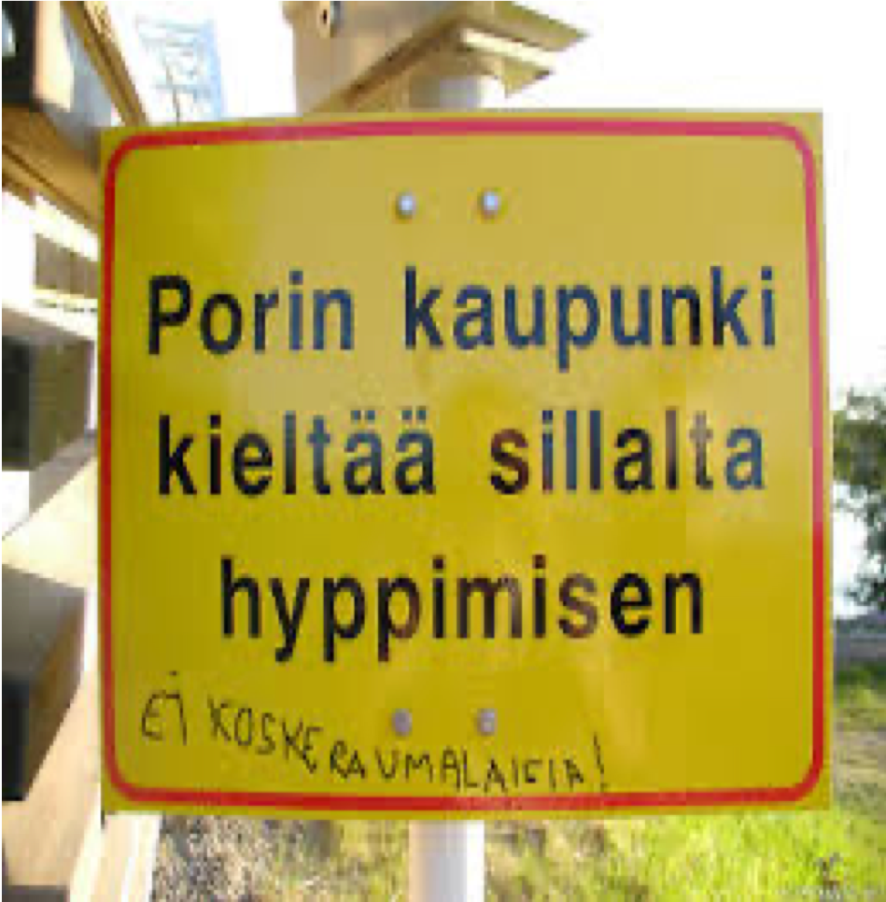
On hyvä olla jokin merkityksellinen vastavoima, johon peilataan oman alueen elinvoimaa…

Slide 47
Kiitos!
TIMO ARO, VTT
Johtava asiantuntija
045 657 7890
timo.aro@mdi.fi
@timoaro

